Slide 1
MONTHLY REPORT
NOVEMBER 2026
MOCHAMAD ANNAS KHADAFI
SYSTEM & DIGITAL SOLUTION

Slide 2
KPI SYSTEM DIGITAL SOLUTION
No | Perspective | Strategic Objective | KPI/Measurement | Target | Q1 | Q2 | Q3 | Q4 | Remark
1 | Customer | Financial Impact of Improvement Project | Advanced Business Intelligence & Data Governance | 100% | 100% |  |  |  | All Dashboard Revenue, Stock, Marketing, & Analysis on One Chitra
2 | Customer | EES Index | Unified Digital Hub (One-Page Integrated Portal) | 100% | 100% |  |  |  | Integrasi With One Chitra
3 | Customer | Inventory Turn Over | One Chitra" Ecosystem & IoT Integration | 100% | 95% |  | 100% |  | rfid WEB DONE, Waiting Collaboration RFID Reader on Camos
4 | Financial | Financial Impact of Improvement Project | Agile System Development & Digital Optimization | 2 System | 60% | 80% | 100% |  | HERO SYSTEM -HC System - Repair System - Service System - Aset management System
5 | Learning & Growth | Establish Condusive Working Environment | EES Index | 90% |  |  |  |  | End Year

Slide 3
KPI SYSTEM DIGITAL SOLUTION
KPI update
Monthly Activity
What we did
Evidence
Update Progress overall work program or SI (Strategic Initiative) by gantt chart
What on progress / planning on next months / Highlight Issue
Obstacle or need support
Appendix (If need)

Slide 4
What We Have Done / List ( Evidance )
HERO ECOSYSTEM
• Safety & OSHE Performance (Monthly Man Hours, Safe Hours Sync & Lagging Indicators)
• Summary SPL (Filter Lokasi Site & Cascading Dropdown Karyawan)
• Overtime Record & Summary (Opsi Fleksibel 2, 3, 4 Signer Approval Eksternal)
• Recruitment (Perbaikan Berkas CV Candidate, S3 Upload Proxy & Fallback 404 Dialog)
• Service 360 Quotation (Custom TTD Approval Modal & Posisi Fleksibel Cetak PDF)
• Timesheet & Daily Activity (Pemisahan Lembur Wajib/SPL, RFR Approval & Tim Sorting)
• Perbaikan Kalkulasi Overtime Preview PDF & Switch Wajib SPL
• HERO Mobile - Road Hazard AI Live & Record
• HERO Mobile - Road Hazard In-Vehicle Dashcam & Live Map
• Fix Camera Feed on Mode Switch & Fullscreen Dashcam Mode
• Optimasikan Kecepatan AI, Kontrol Peta Sembunyi, dan Fix Simpan Sesi
• Enhance Report Excel, WhatsApp Sharing & Smart Adaptive Verbal Dashcam
• Road Hazard Mobile - Fullscreen Back Navigation & Modal Z-Index Stacking Fix
• Road Hazard Mobile - Dual Mode AI Engine (System ONNX & Cloud API)
• Road Hazard AI - Role & Permission RBAC Integration
• Road Hazard AI - Snapshot & PDF Photo Persistence Fix
• Road Hazard AI - 100% Client-Side Offline Inference Support
• Road Hazard Mobile Vision AI: Mode ONNX Lokal, Auto-Fallback & Standby Preview
• Fix Modal Library Activity Overlay Blur di Mobile
• Fix Sistemik Dialog & Dropdown Stacking Z-Index
• Contract Review Auto-Save & Draft Recovery
• Warehouse Repair Dashboard & Sub-Menu Redesign
• Optimasi Loading Halaman Overtime Requests (SPL)
• Perbaikan Galeri Bukti Foto SPL & Z-Index Lightbox
• Fitur Download Summary SPL Per Site & Fix Bukti Foto
• SOP/WIN Approval Matrix: User Searchable Select & Email Auto-fill
• Fix Server Action Skew & Auto-Recovery Dialog
• Fitur Switch Flat Price pada Quotation 360-Service
• Penyempurnaan Summary SPL Site & Validasi Approved
• Fix Preview Dokumen SOP/WIN Iframe Kosong
• Peningkatan Loading Bar & Estimasi Waktu Viewer SOP/WIN
• RFR PDF Preview Resilience & S3 Persistent Proxy
• Peningkatan Performa & Kecepatan HC Contract Review
• Perbaikan Upload Penawaran Training & Dukungan Excel
• Default PJO Site Vale Mobile SPL (Andika Septiadi)
• Kategori Izin Terlambat & Sakit Kustom (Dispensasi Tim Bola KPC)
• Routing Approval HSE & Dialog Kirim Reminder Manual Contract Review
• Warehouse Repair: Full-Width Layout Seluruh Halaman Menu
• Warehouse Repair: Verifikasi Fungsionalitas Tombol & Modal Dialog
• Warehouse Repair: Presisi Cetak Cargo Manifest 1 Halaman A4
• Warehouse Repair - Cargo Manifest Print 1 Halaman Presisi
• Perbaikan Data Jumlah Karyawan Safety Man Hours & Manual Override
• Standardisasi Headcount Safety Berdasarkan Kontrak Site (Opsi A)
• Pembersihan Badge Manual pada Tabel Headcount Safety
• Summary SPL Per Site: 1 Tombol, Preview Dahulu, Bundled PDF Multi-Page & Perhitungan Lembur Valid
• Pemisahan Dokumen Rekap Tabel Site & Bundled Lembar Per Orang Summary SPL
• Koreksi Jam Lembur Summary SPL Sesuai Attendance Real (11 Jam)
• Sinkronisasi Otoritatif Jam Lembur Summary SPL dengan Attendance Real
• Sinkronisasi Otoritatif Lembur Attendance & Koreksi 11 Jam Shift Penuh Section Repair
• SOP/WIN Mobile Document Preview
• SOP/WIN S3 Storage and Persistent URLs
• Perbaikan Kalkulasi & Tampilan Total Overtime SPL pada Grid Absensi Timesheet
• Fix Lampiran Penawaran & Dokumen Training Request
• Custom Display Labels & Custom Identity Fields in Form Builder
• Fix DAR Mobile Multi-Activity Navigation, Chip Accidental Deletion, and Unresponsive Pointer Lock
• Fix Kalkulasi Overtime Summary & Summary SPL
• Fix Total Lembur Mengikuti Jam Mulai-Selesai (From-To) & Non-Staff Aditia
• Overtime Summary Calculation & Attendance Real Roster Fix
• Audit & Fix Overtime Summary Formula and Interval Deduplication
• Mobile HSE OSM App Resilient Photo Upload & Wizard
• Mobile Attendance Permission & Role Access Optimization
• Fix Staff Operation Attendance Punctuality Resolution
• Fix Overtime Record Split Interval Calculation
• Strict Mandatory Overtime Enforcement in Overtime Record
• Master Data APD Management & Site Vale Catalog Update
• Overtime Summary Manual Override and SPL Synchronization Fix
• Overtime Record Manual Override Synchronization
• Overtime Record Excel Manual Override Synchronization
• Fix Setup Tanda Tangan & Sinkronisasi PDF Timesheet
• Setup Tanda Tangan Terpisah Antar Dokumen PDF Summary
• Timesheet: Overtime Summary Alignment & All 5 Summaries Signatures
• Timesheet: Full Sync of Overtime Summary & Overtime Record
• Timesheet: Site Vale Overtime Policy Configuration
• Site Vale Overtime Policy & Full Summary Reconciliation
• Reorganisasi Navbar HRGA 8 Grup Baku & Pembersihan Menu Legacy
• Roster Ratio Standard & Unlocked Site Settings Save
• Site Vale Roster & Overtime Config Variance Warning
• Manual Overtime Entry Synchronization in Table & PDF
• Perbaikan Alur Revisi & Submit Ulang Summary APD
• Summary APD Safety Shoes Usage Period (Masa Pakai) Column
• Attendance Section Switch & PDF Filter Repair
• Auto-Generate SPL dari Daily Activity Report
• Review & Hardening Otomatisasi SPL dari Daily Activity
• Daily Activity to SPL Auto-Generation & Overtime Integration (Adversarial Hardened)
• Mobile Daily Activity: 1-Click Automated SPL Generation
• Summary APD A4 Landscape Print Layout & Sizing Optimization
• Attendance Permission Date Synchronization & Approval Inbox Routing Fix
• Summary APD Vale Service Operation Approval Flow
• Summary APD Per-Item Selection for Admin Approval
• Disable Auto SPL Input in Overtime Summary
• Summary APD Direct Edit & Resubmit Flow on Revision
• Twibbon Studio (Desktop & Mobile Instagram Frame Merger)
• Twibbon Studio: Fast Client PNG Normalization & Async Video Merge
• Fix Summary APD Print Clipping & Duplicate PDF Output
• Twibbon Studio: WebP Alpha Transport & Palette PNG S3 Compression
• Restore Request Barang Menu in Central Service
• Fix Contract Review Expiring Filter for Employees with Dummy Permanent Dates
• Fix Summary APD PDF Download: Single-Page 30-Row A4 Landscape & Border Clipping
• Import 82 Repair & Retread Balikpapan Assets into Asset Management
• Central Service Asset Condition: Opsi NONAKTIF
• Attendance Export Billing Cut-Off for Customer CK (16 - 15) & Balikpapan Overtime Summary Sync
• Overtime Record Manual Override Persistence & Instant Attendance Cell Save
• Overtime Summary & Overtime Record Exact Alignment (Balikpapan)
• Sinkronisasi Master Barang & 14 Site Code Repair di Warehouse Repair
• Implementasi Fitur Import Excel Asset Management
ONE-CHITRA ECOSYSTEM

Slide 5
Update Progress overall work program or SI (Strategic Initiative) - November 2026
(Strategic Initiative) by gantt chart

Slide 6
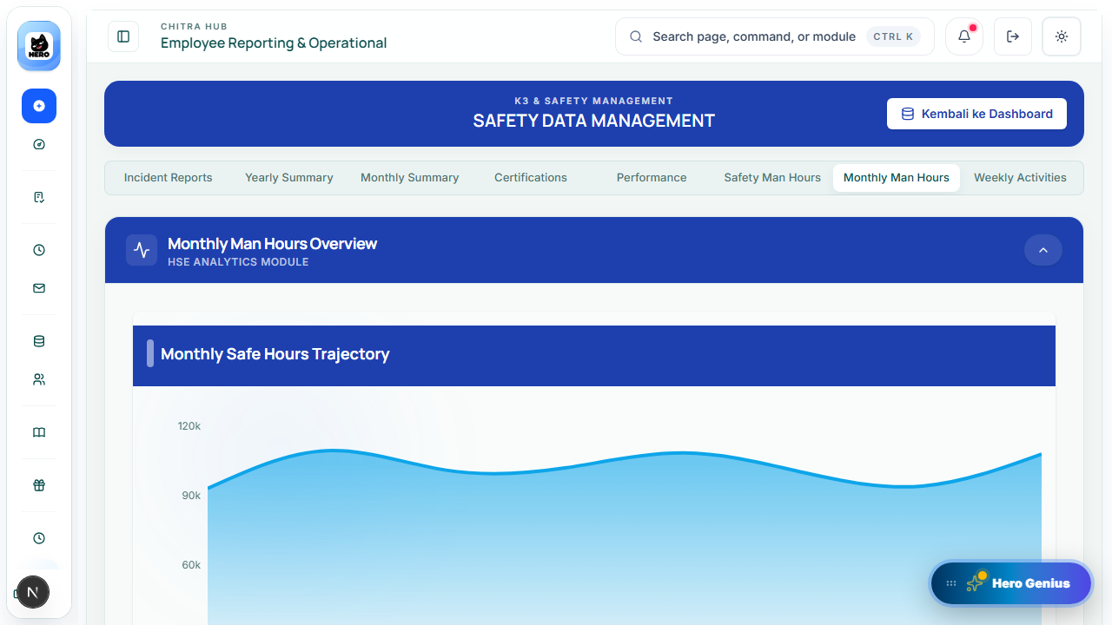
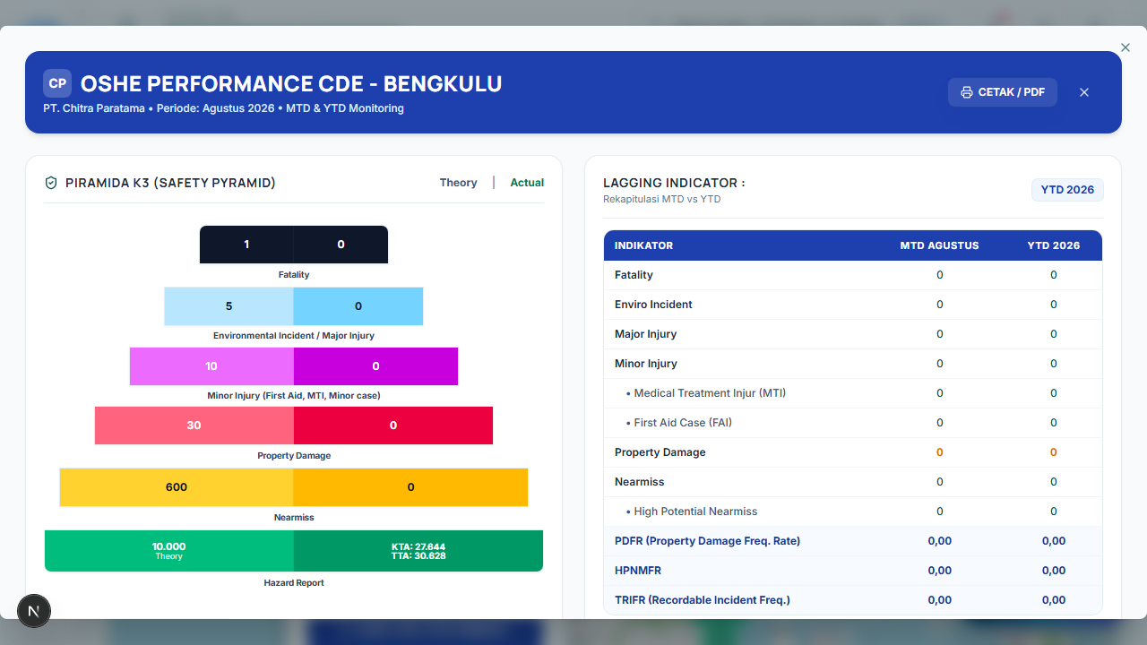
HERO Update
Safety & OSHE Performance (Monthly Man Hours, Safe Hours Sync & Lagging Indicators)
Pemulihan input jam kerja bulanan (monthly man hours), sinkronisasi otomatis jam selamat (safe hours) per site, penyesuaian branding resmi PT Chitra Paratama, dan integrasi indikator keselamatan (lagging indicators).

Slide 7
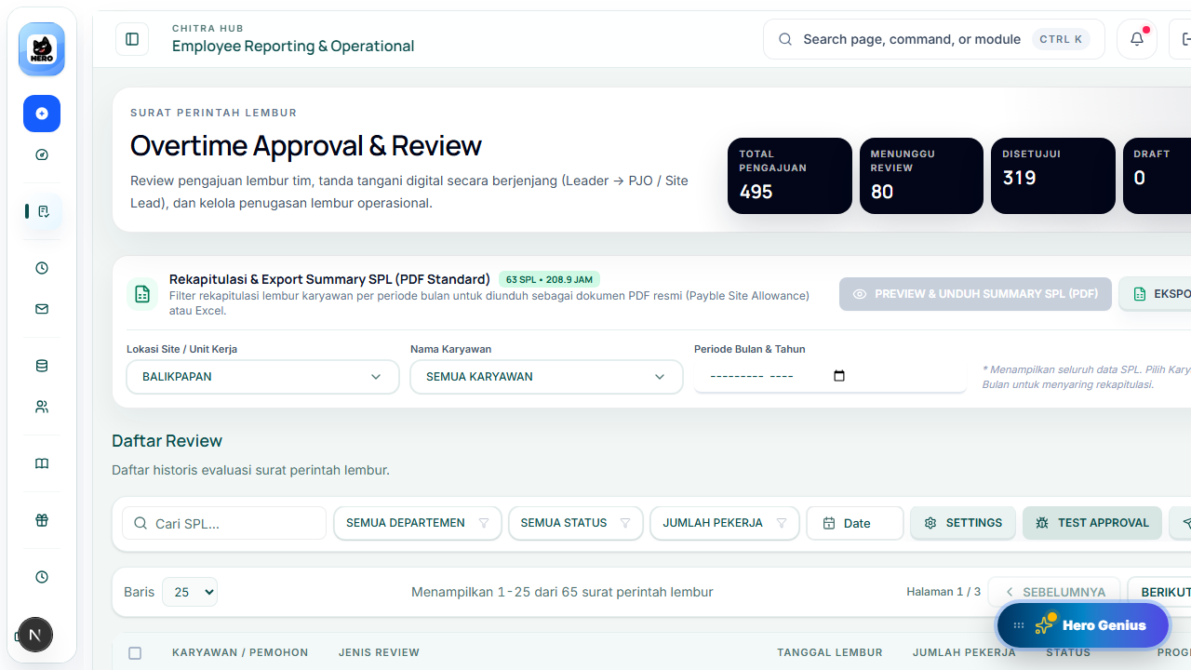

HERO Update
Summary SPL (Filter Lokasi Site & Cascading Dropdown Karyawan)
Penambahan filter unit kerja / site pada modul rekapitulasi Summary SPL dan integrasi cascading dropdown karyawan otomatis tersaring berdasarkan site yang dipilih.

Slide 8
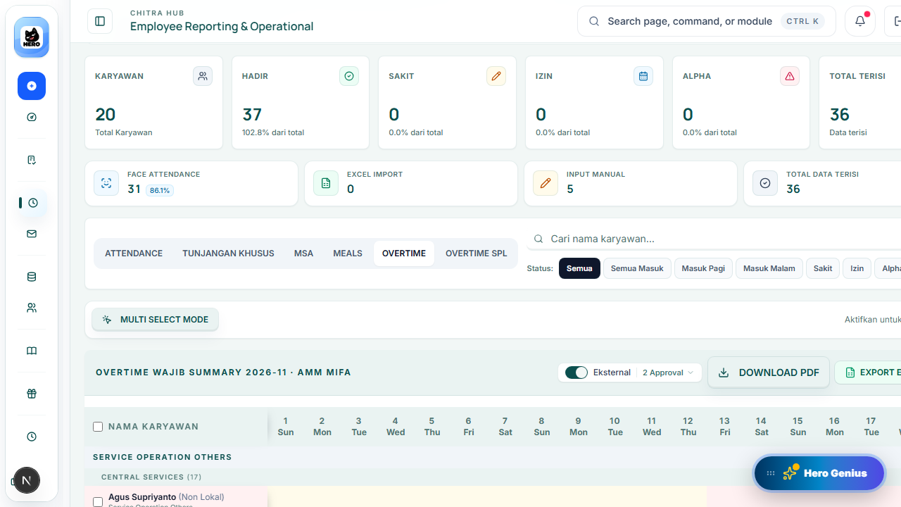
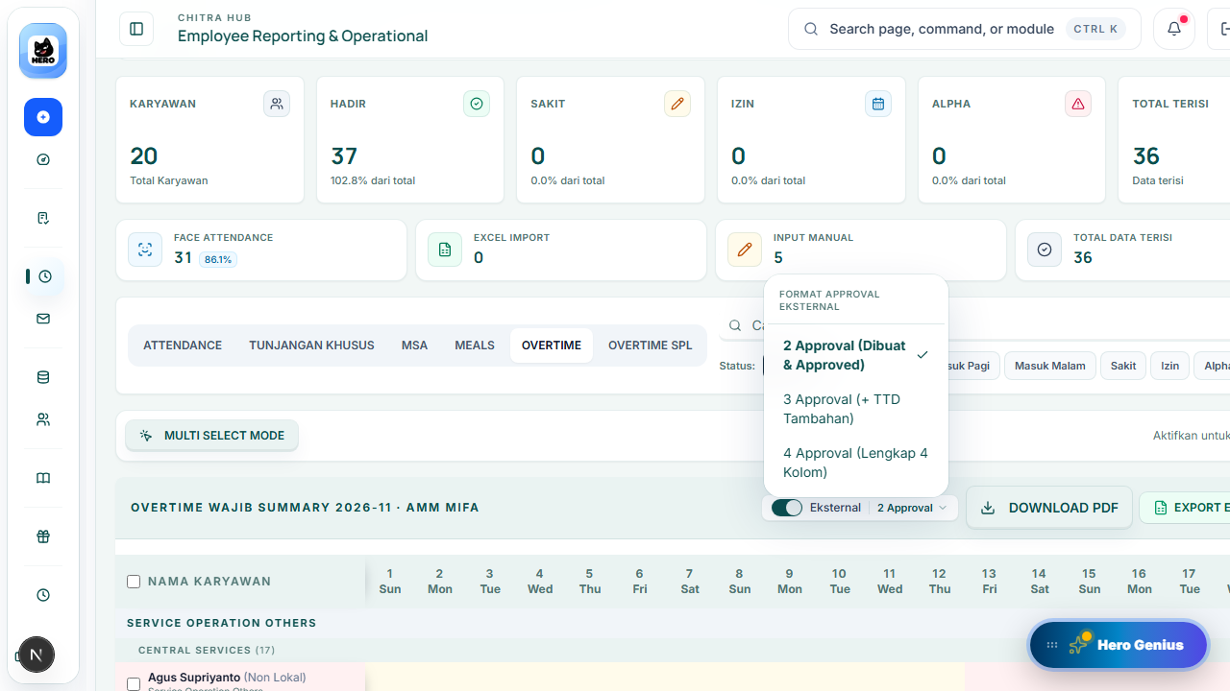
HERO Update
Overtime Record & Summary (Opsi Fleksibel 2, 3, 4 Signer Approval Eksternal)
Dinamika kolom tanda tangan eksternal pada dokumen lembur Overtime Record & Summary PDF dengan pilihan 2 hingga 4 signer (Customer, Site Manager, Superintendent) sesuai matriks site.

Slide 9
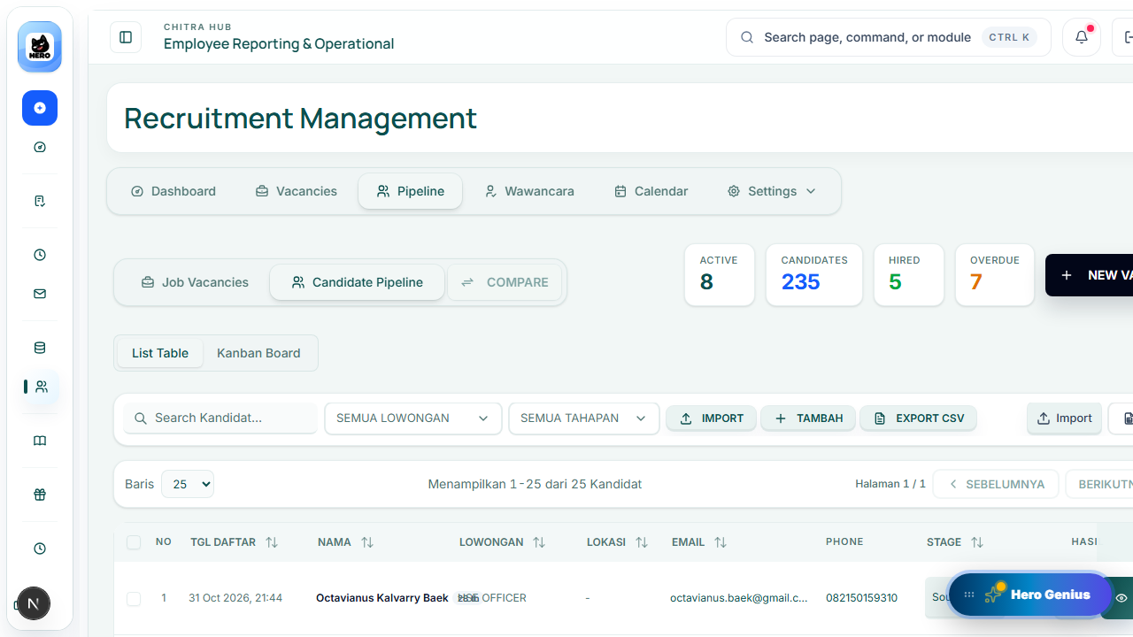
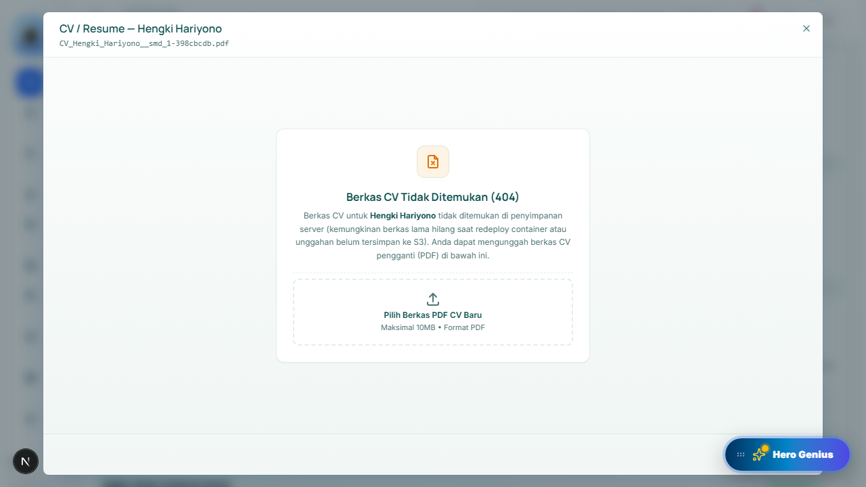
HERO Update
Recruitment (Perbaikan Berkas CV Candidate, S3 Upload Proxy & Fallback 404 Dialog)
Penanganan berkas CV hilang (HTTP 404) dengan dialog fallback informatif, pencegahan blank popup viewer, dukungan upload ulang berkas langsung di tempat (in-place re-upload), dan persistensi penyimpanan S3.

Slide 10
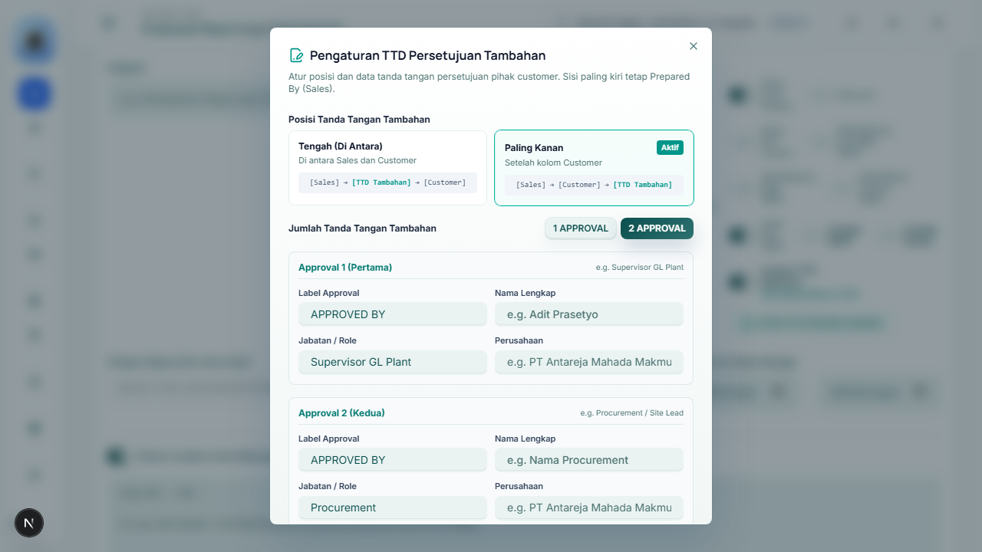
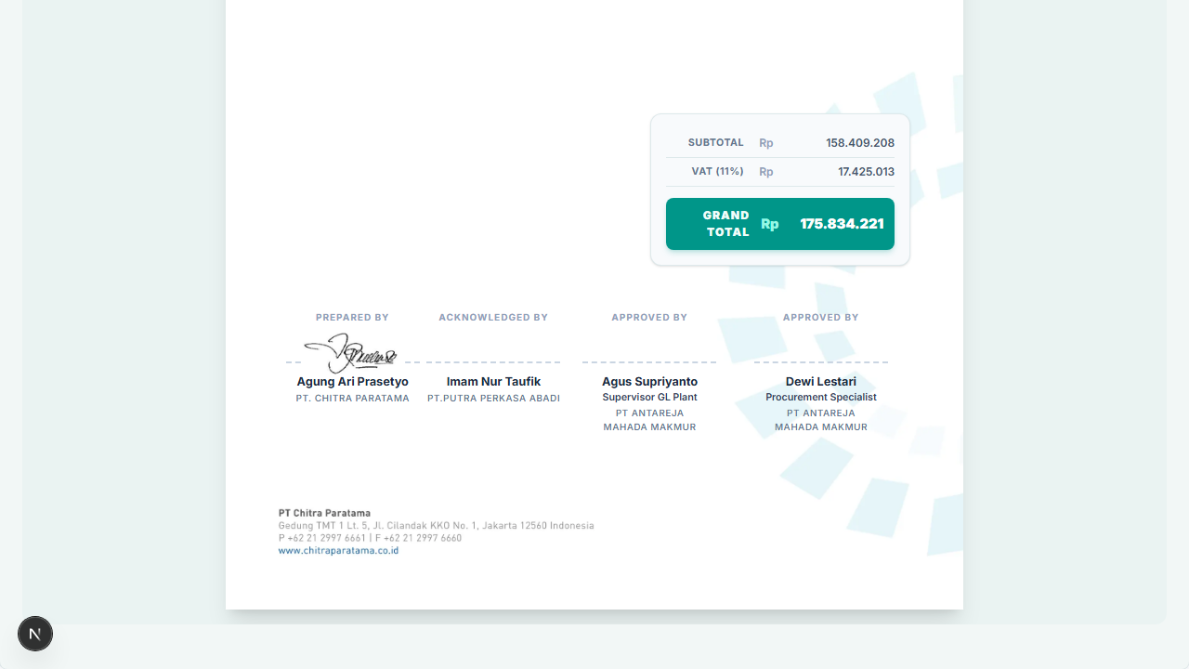
HERO Update
Service 360 Quotation (Custom TTD Approval Modal & Posisi Fleksibel Cetak PDF)
Penambahan konfigurasi persetujuan custom pada formulir penawaran harga dengan modal dialog minimalis, pengaturan posisi tanda tangan fleksibel (kiri, tengah, kanan), dan layout cetak PDF presisi.

Slide 11


HERO Update
Timesheet & Daily Activity (Pemisahan Lembur Wajib/SPL, RFR Approval & Tim Sorting)
Pemisahan kolom lembur wajib dan SPL pada rekapitulasi timesheet, integrasi ekspor terpisah, perbaikan seleksi approval manager pada modul RFR, serta kanonikalisasi urutan anggota tim pada Daily Activity Report.

Slide 12
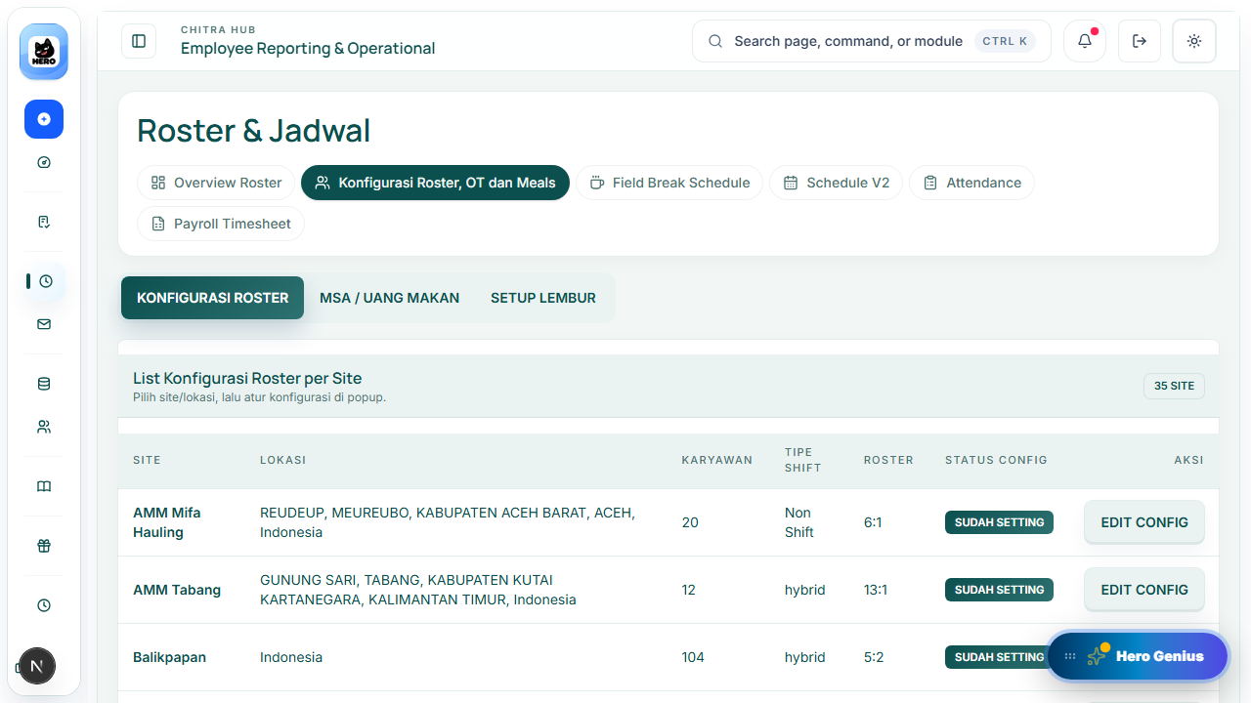
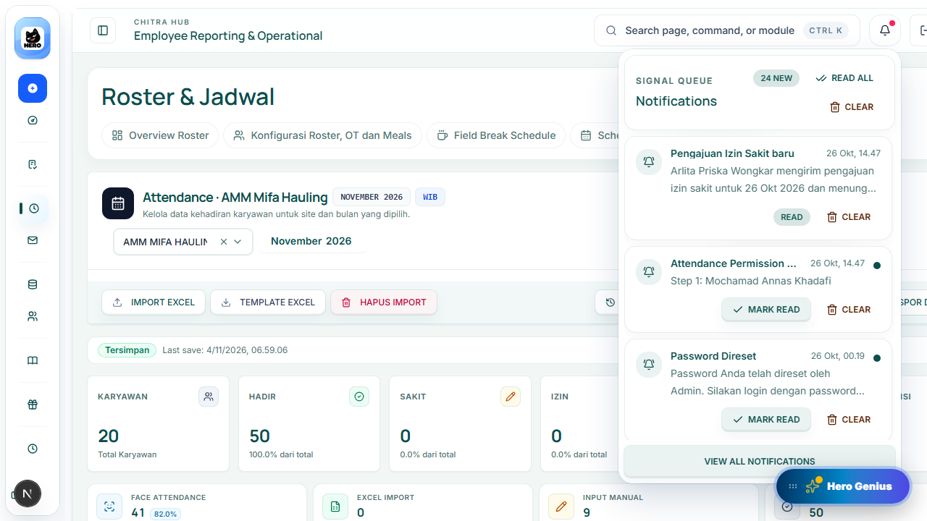
HERO Update
Perbaikan Kalkulasi Overtime Preview PDF & Switch Wajib SPL
Memperbaiki kalkulasi penambahan lembur pada Preview PDF Overtime Record, kalkulasi jam kerja aktual hari OFF/weekend untuk non-staff tanpa SPL, dan menambahkan Switch Pengaturan Wajib SPL di Konfigurasi Site.

Slide 13
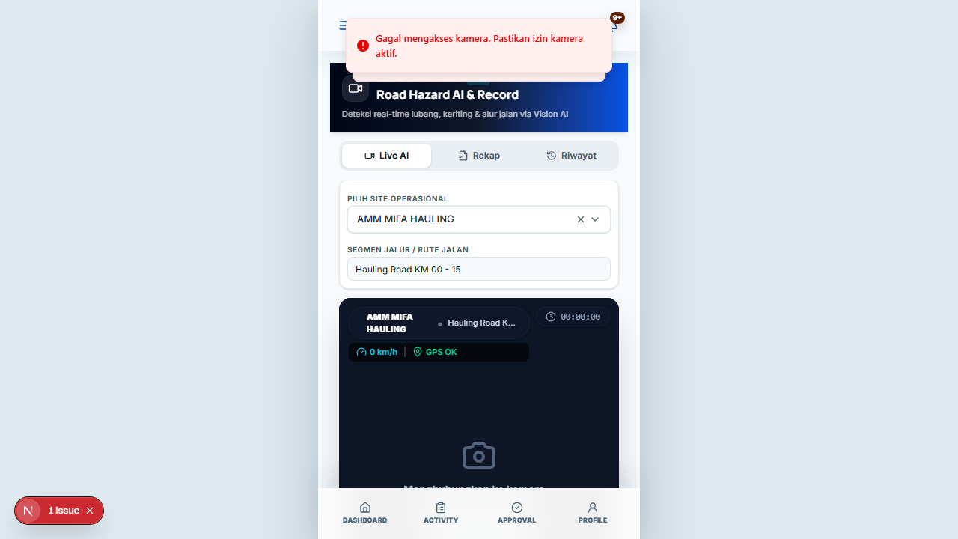
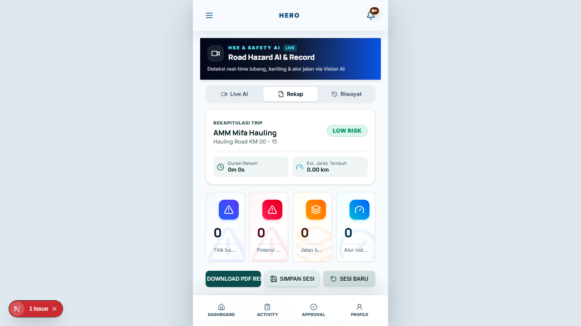
HERO Update
HERO Mobile - Road Hazard AI Live & Record
Fitur baru deteksi kerusakan jalan hauling tambang (Potholes, Corrugation, Ruts) secara real-time via Vision AI, dilengkapi perekaman trip, live HUD, snap shoot, geotagging GPS, rekapitulasi, dan ekspor PDF resmi.

Slide 14
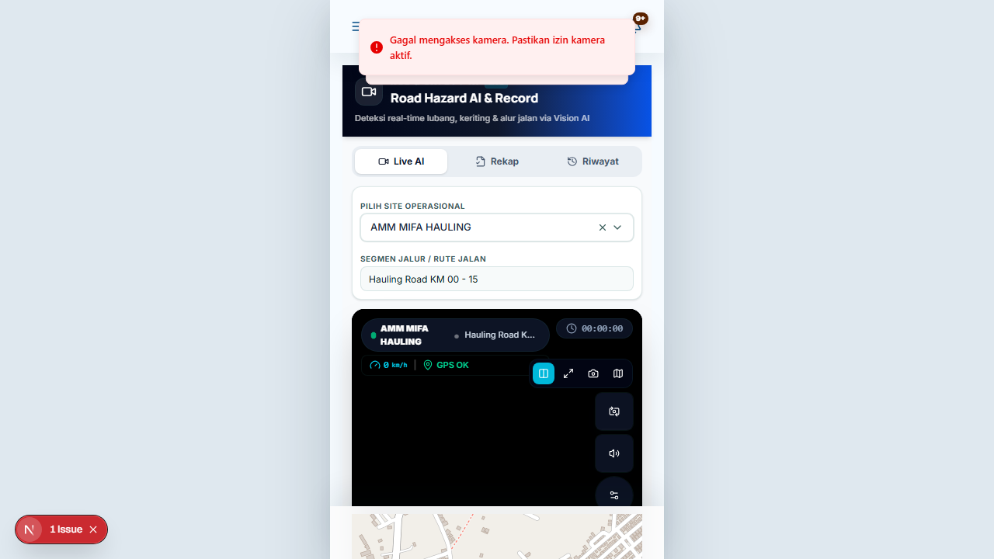
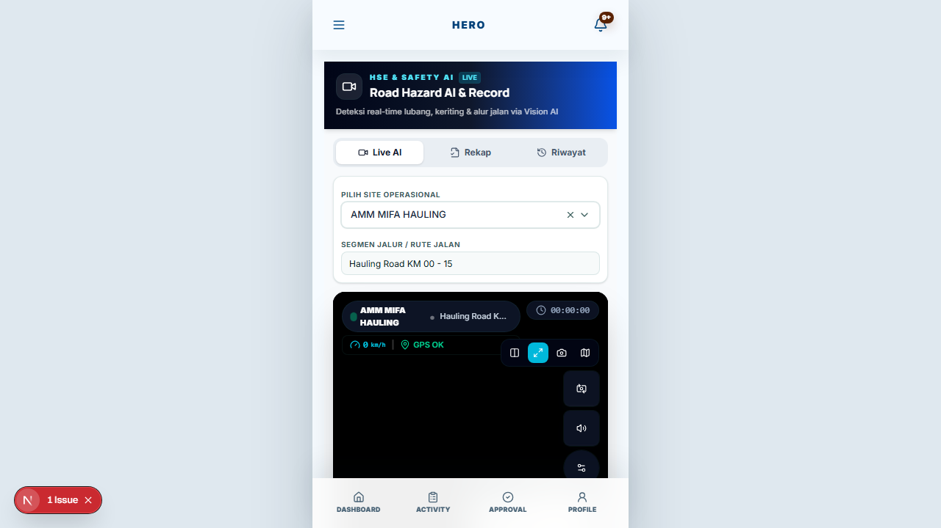
HERO Update
HERO Mobile - Road Hazard In-Vehicle Dashcam & Live Map
Pembaruan fitur Road Hazard AI untuk unit kendaraan operasional: integrasi widget live OpenStreetMap, pelacakan GPS polyline rute jalan, mode Split & PiP kamera, reel tanda snapshot hasil deteksi, serta Screen Wake Lock.

Slide 15

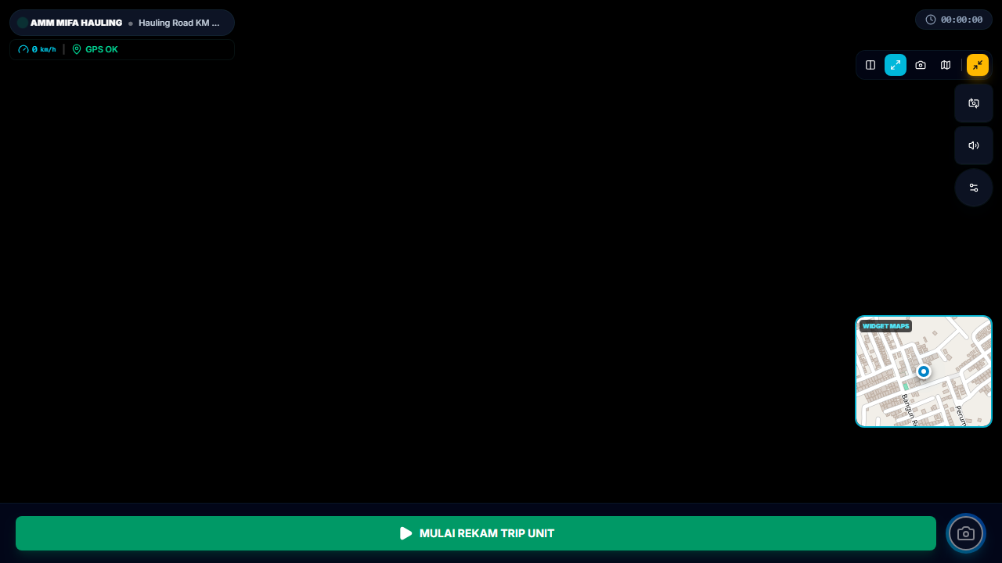
HERO Update
Fix Camera Feed on Mode Switch & Fullscreen Dashcam Mode
Menghilangkan bug kamera hitam saat berganti ke mode perluas/PiP dengan unifikasi elemen video permanen, serta menambahkan mode Fullscreen Dashcam edge-to-edge untuk unit kendaraan.

Slide 16
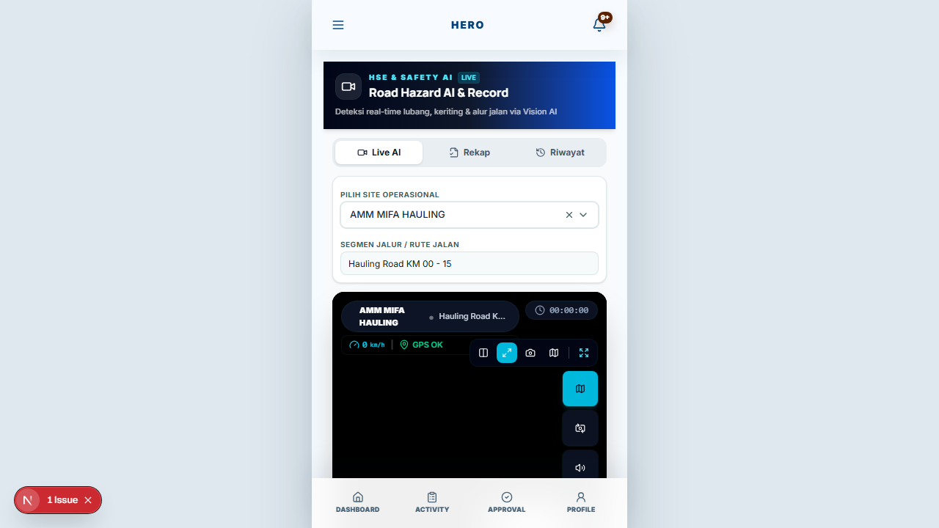
HERO Update
Optimasikan Kecepatan AI, Kontrol Peta Sembunyi, dan Fix Simpan Sesi
Mempercepat respons live detection dengan frame kompresi ringan (turun dari 1.8s ke 0.65s), menambahkan tombol tutup/minimize peta (clean dashcam view), serta memperbaiki validasi dan auto-save sesi ke database Postgres.

Slide 17

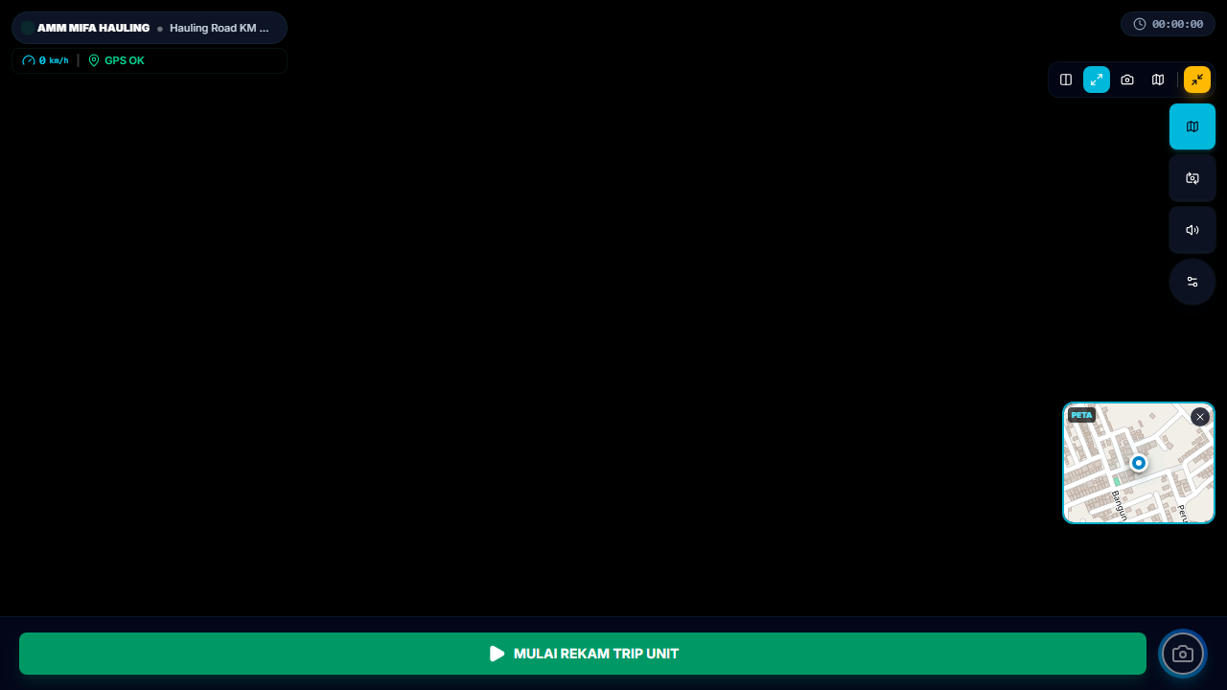
HERO Update
Enhance Report Excel, WhatsApp Sharing & Smart Adaptive Verbal Dashcam
Menambahkan ekspor Excel .xlsx koordinat untuk tim grader maintenance, tombol Share WhatsApp laporan resmi, Smart Adaptive AI Scanning (menyesuaikan kecepatan mobil), serta notifikasi suara bicara verbal (Text-to-Speech ID) di kabin unit.

Slide 18
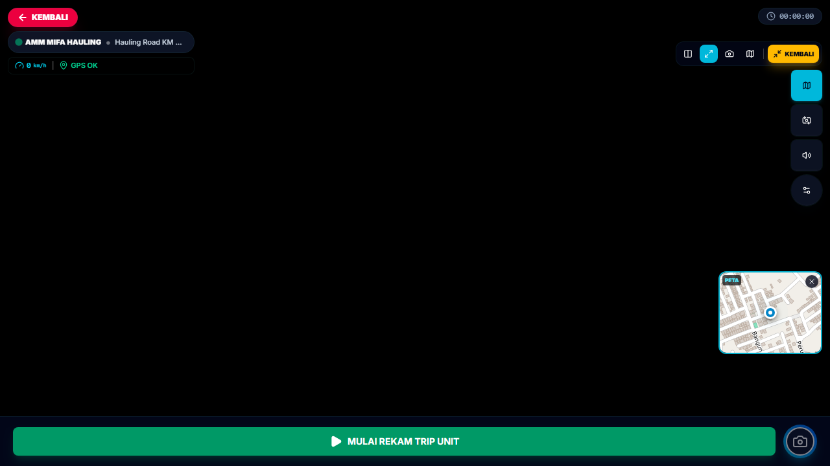
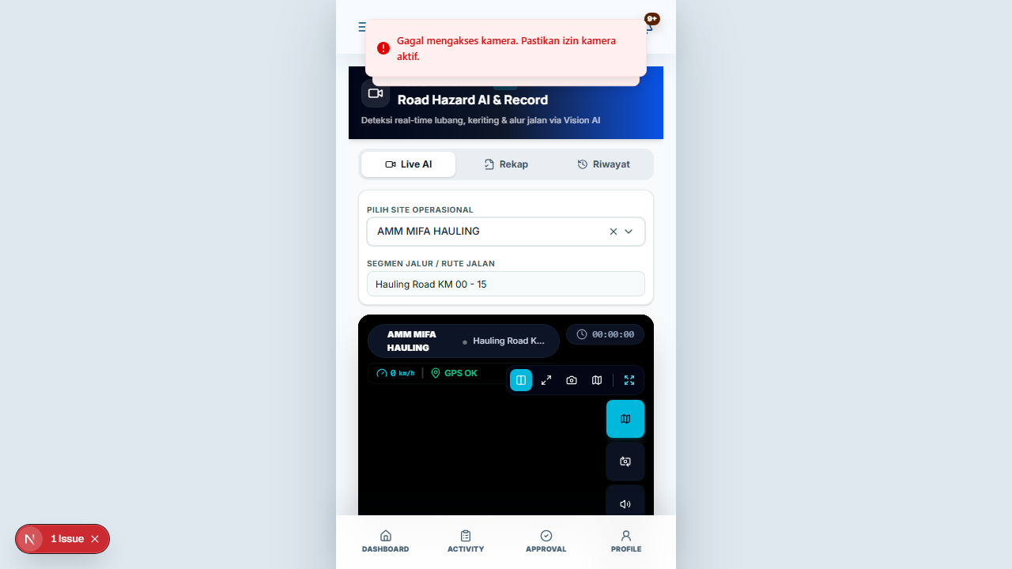
HERO Update
Road Hazard Mobile - Fullscreen Back Navigation & Modal Z-Index Stacking Fix
Memperbaiki masalah Leaflet map yang menutupi dialog konfirmasi/preview serta menambahkan tombol Kembali yang jelas dan kontras saat dalam mode Layar Penuh (Fullscreen Dashcam).

Slide 19
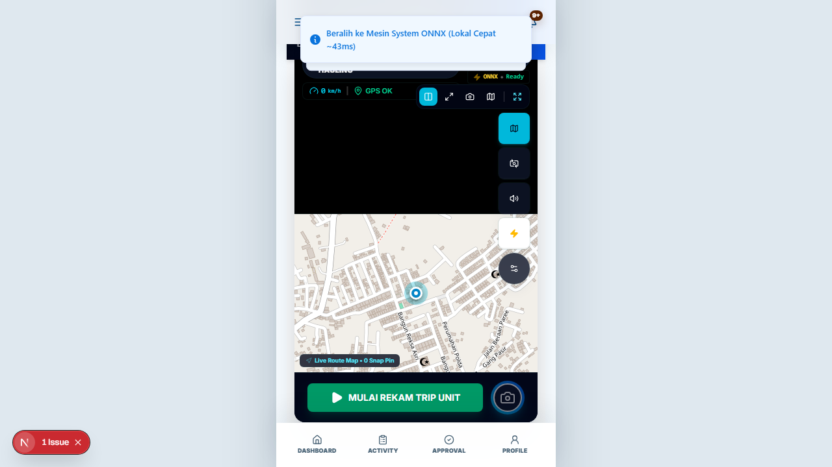
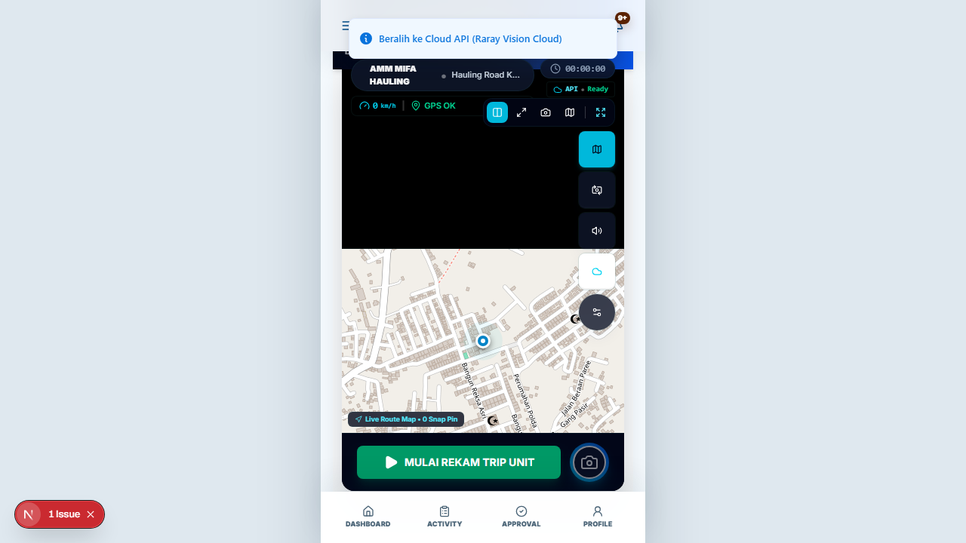
HERO Update
Road Hazard Mobile - Dual Mode AI Engine (System ONNX & Cloud API)
Menambahkan Dual Mode inferensi pada Road Hazard AI: Mode System ONNX lokal menggunakan model hazardyolo26n-4.onnx (~43ms, hemat kuota hauling) dan Cloud API Raray Vision, dilengkapi toggle instan di toolbar dan pengaturan sensitivitas threshold 0-100%.

Slide 20

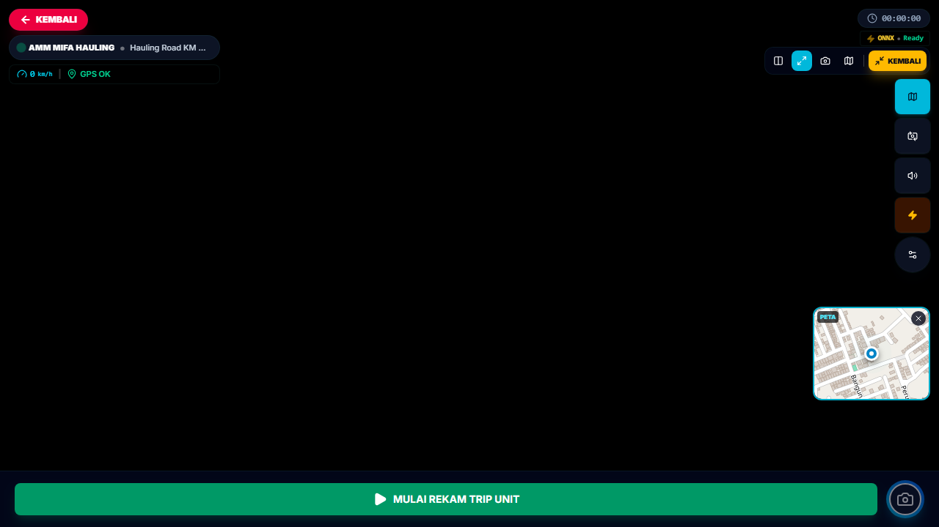
HERO Update
Road Hazard AI - Role & Permission RBAC Integration
Integrasi halaman Road Hazard AI ke RBAC Role Management terpusat (resource hse_road_hazard), penambahan dashboard desktop terpadu, dan proteksi server-side per role.

Slide 21

HERO Update
Road Hazard AI - Snapshot & PDF Photo Persistence Fix
Memperbaiki penayangan snapshot auto-capture dan manual di galeri rekap, integrasi foto beranotasi ke ekspor PDF, resolusi base64 persisten S3, dan modal pratinjau snapshot.

Slide 22
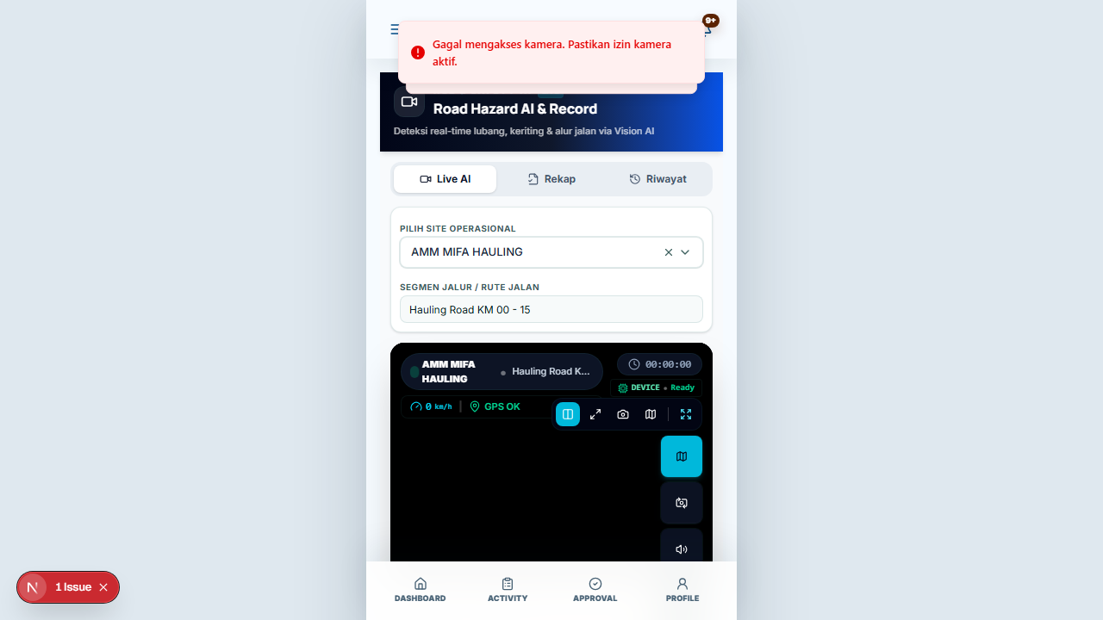
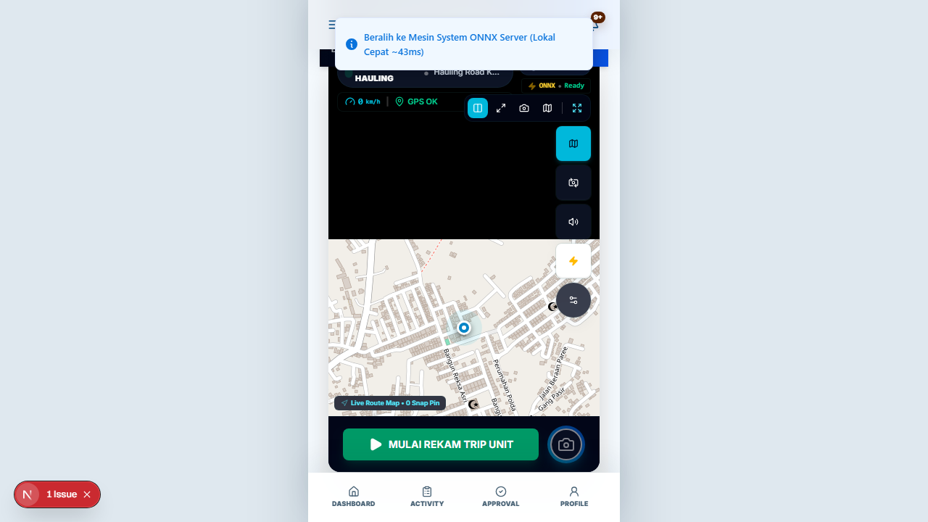
HERO Update
Road Hazard AI - 100% Client-Side Offline Inference Support
Dukungan penuh inferensi model AI offline di browser HP (Client-Side WASM/WebGL). Memproses deteksi di memori HP tanpa koneksi server/internet untuk area blank spot tambang.

Slide 23

HERO Update
Road Hazard Mobile Vision AI: Mode ONNX Lokal, Auto-Fallback & Standby Preview
Penyempurnaan mesin Vision AI Road Hazard Mobile dengan mode System ONNX lokal default (~38ms), live standby auto-scan preview langsung dari kamera, auto-fallback cerdas dari device offline, serta capture snapshot persisten ke galeri rekap dan PDF.

Slide 24
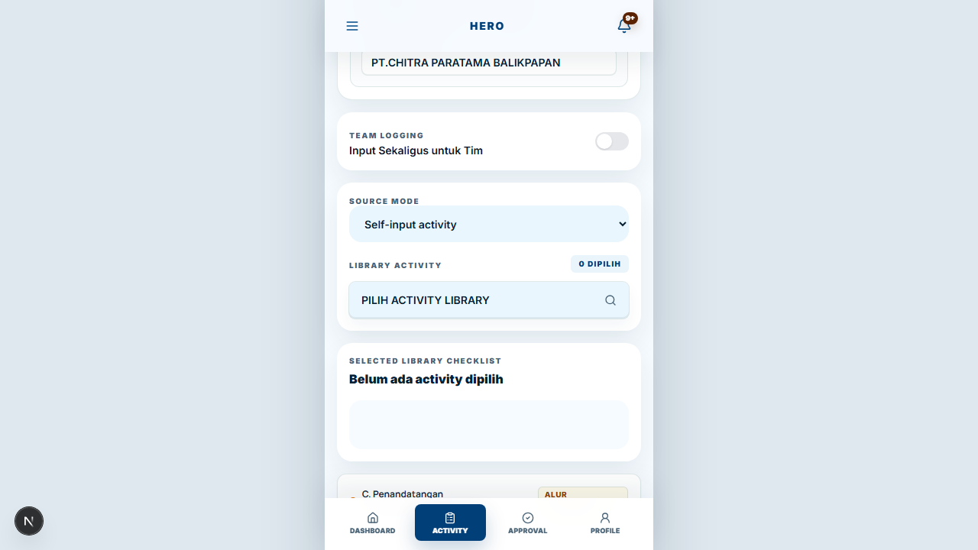
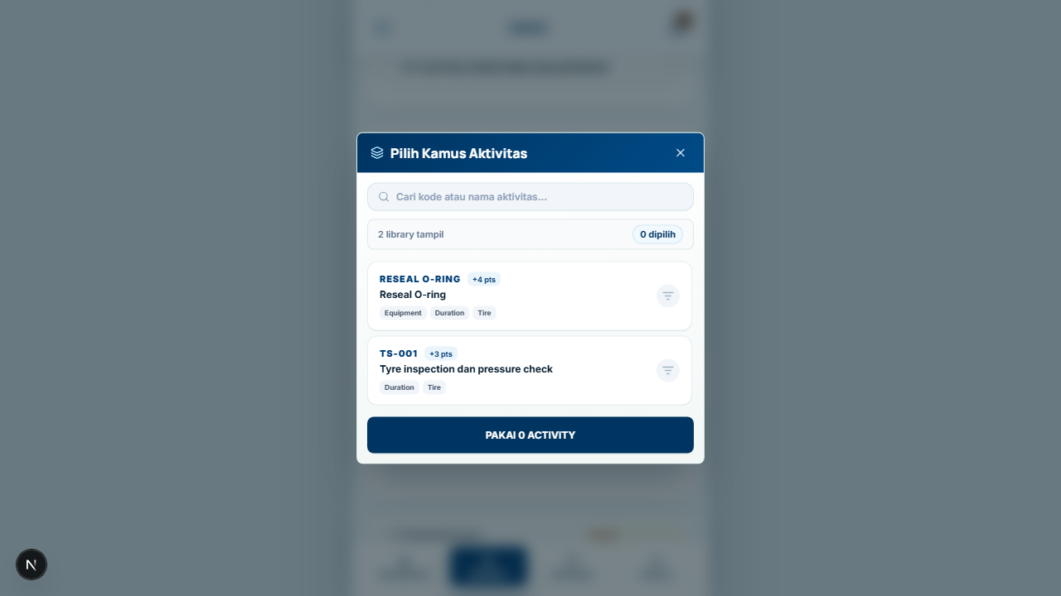
HERO Update
Fix Modal Library Activity Overlay Blur di Mobile
Memperbaiki z-index modal kamus aktivitas pada halaman daily activity mobile agar tampil di atas backdrop-blur overlay sehingga daftar aktivitas terlihat jernih dan dapat dipilih dengan lancar.

Slide 25
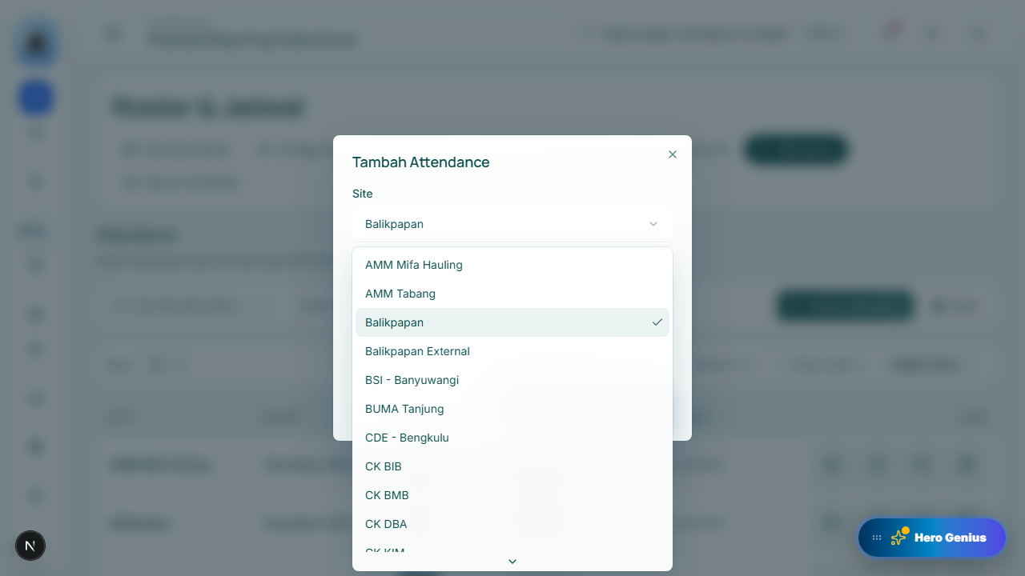
HERO Update
Fix Sistemik Dialog & Dropdown Stacking Z-Index
Mengembalikan z-index Shadcn Dialog ke standar z-50 dan memastikan seluruh dropdown Select, Popover, dan modal di mobile maupun desktop tampil jernih di atas overlay dan tidak lagi tertutup dialog.

Slide 26
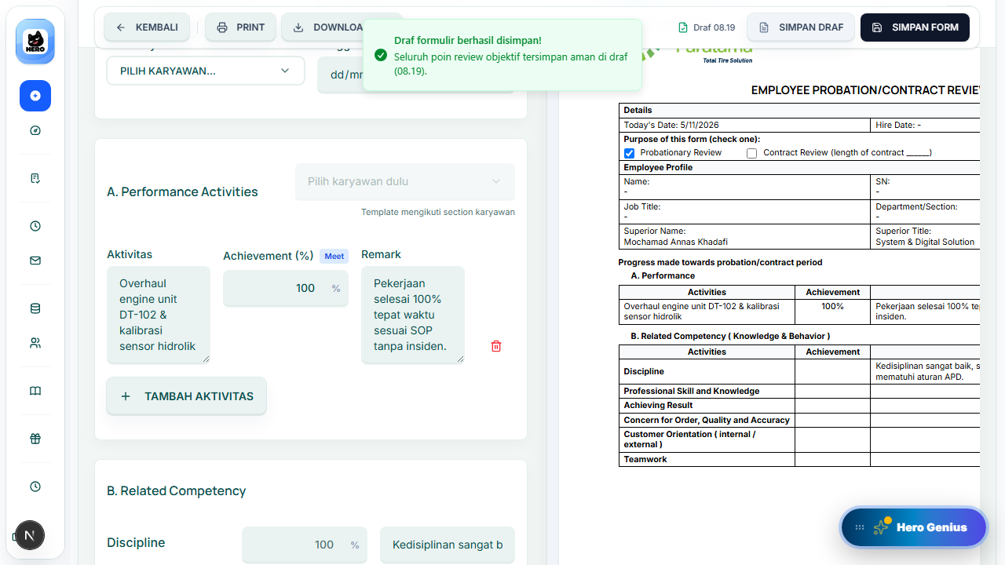
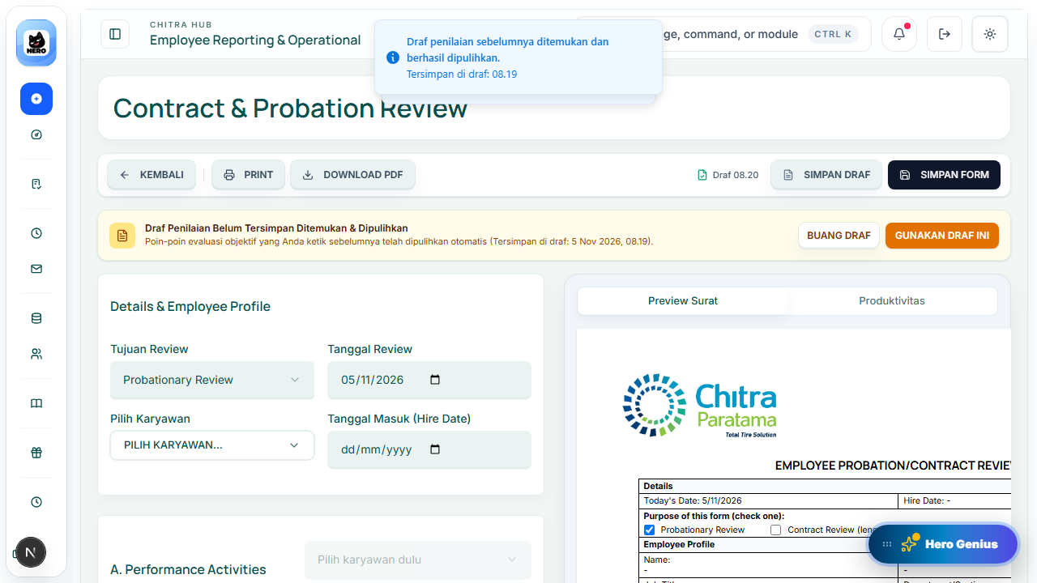
HERO Update
Contract Review Auto-Save & Draft Recovery
Mencegah hilangnya poin penilaian objektif saat submit approval error atau kepending dengan fitur auto-save debounced real-time, tombol Simpan Draf, dan pemulihan draf otomatis saat form dibuka kembali.

Slide 27
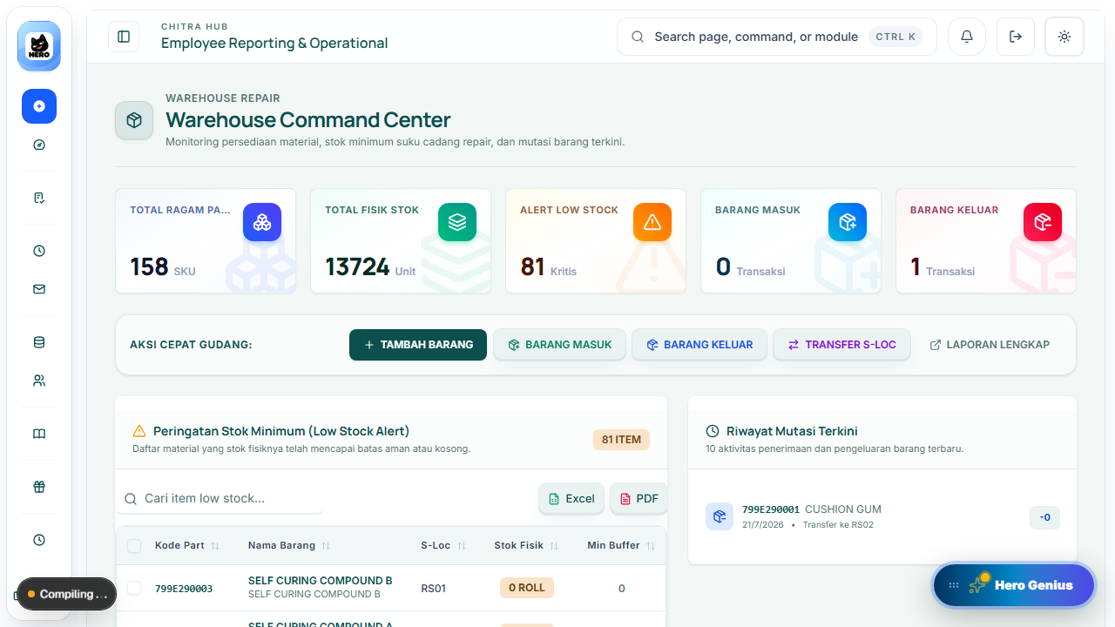
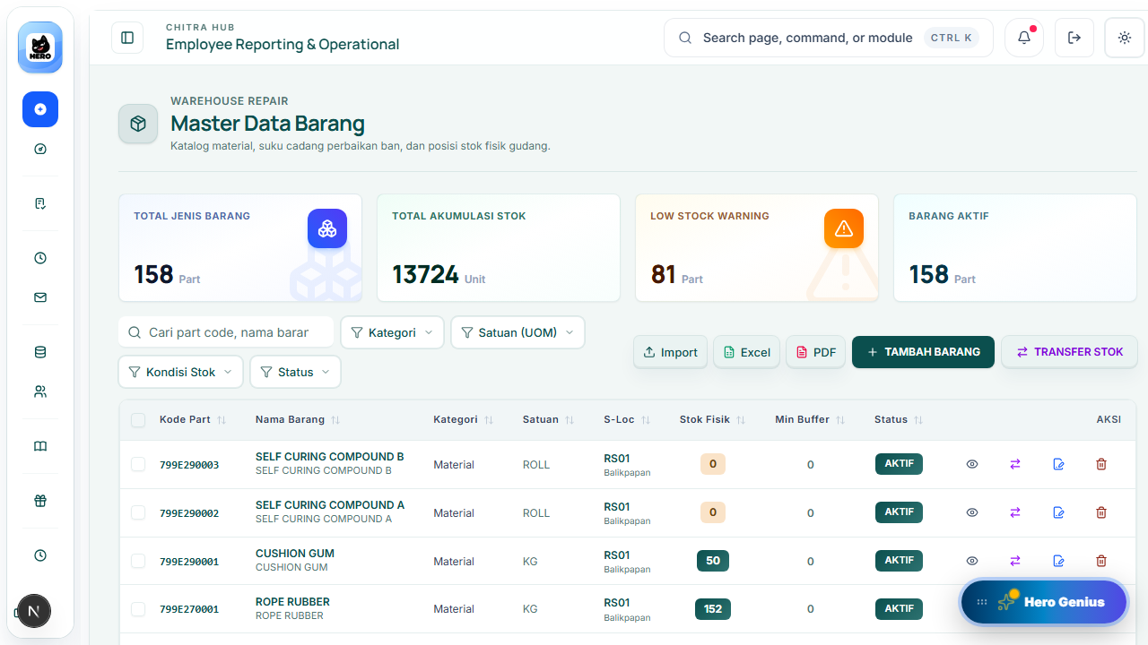
HERO Update
Warehouse Repair Dashboard & Sub-Menu Redesign
Audit dan redesign komprehensif 9 halaman sub-grup menu Warehouse Repair menjadi arsitektur modular mandiri dengan standar baku HERO Templates (HeroDataTable, HeroKpiCard, HeroFormDialog, HeroDetailModal) serta perbaikan izin akses RBAC terintegrasi.

Slide 28
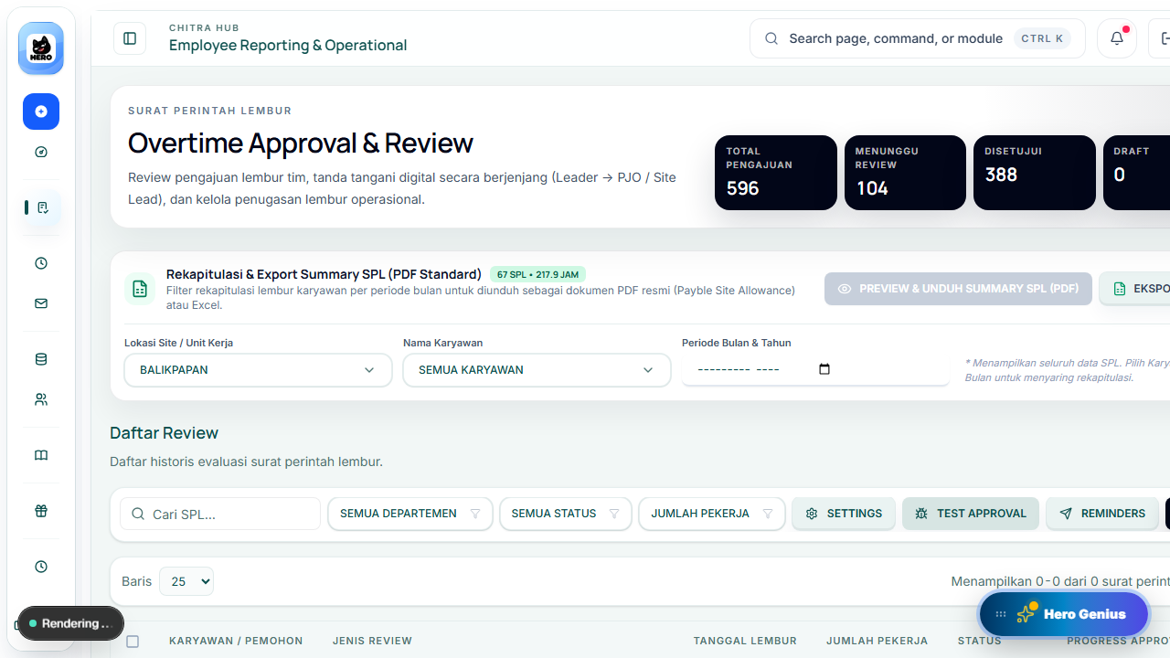
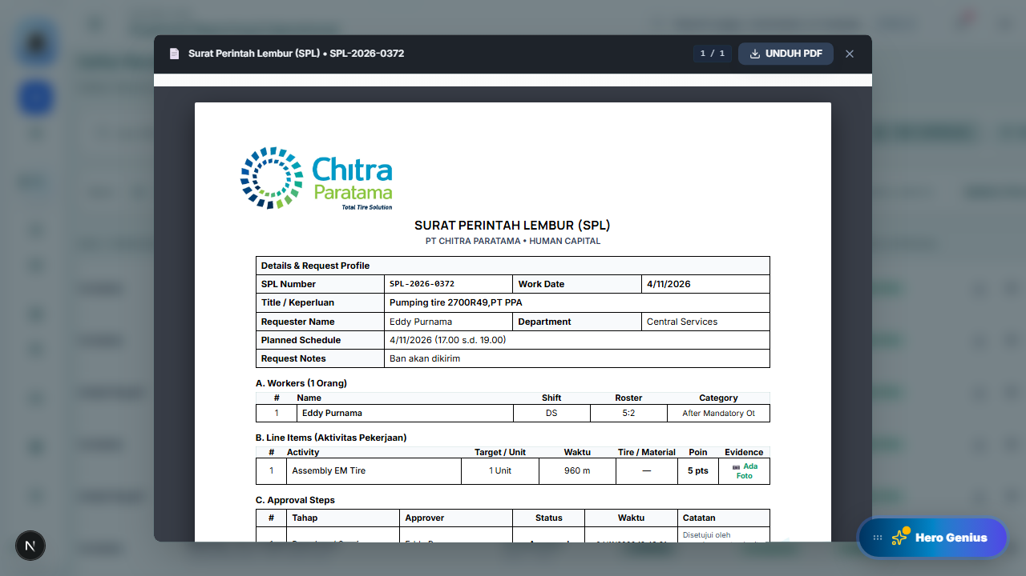
HERO Update
Optimasi Loading Halaman Overtime Requests (SPL)
Mengatasi halaman dashboard/overtime-requests yang lambat dibuka dengan menghilangkan serialisasi 31MB signature base64 pada initial load, memparalelkan query approvals/items/participants via Promise.all, serta menerapkan lazy-loading tanda tangan on-demand saat preview/cetak SPL sehingga payload berkurang drastis dari 75MB ke 0.84MB (99% lebih ringan).

Slide 29
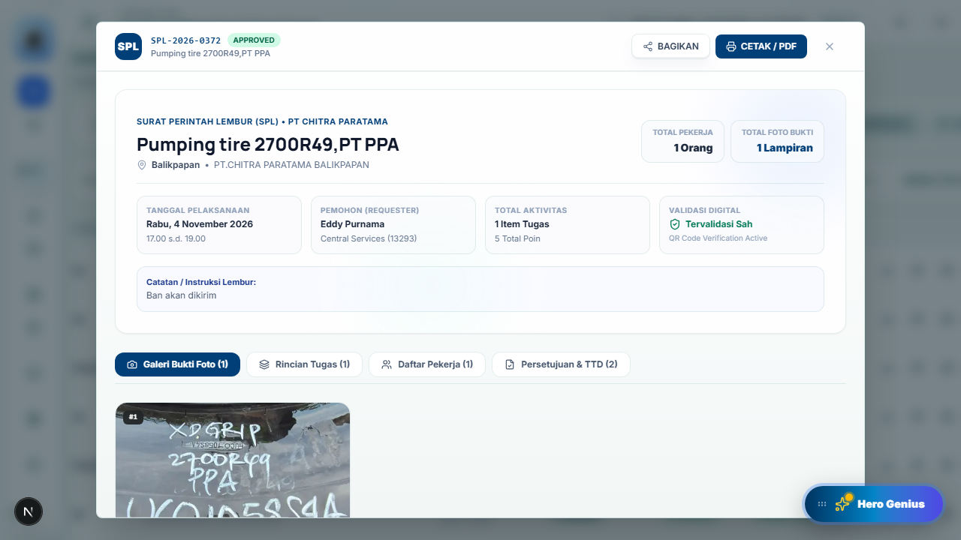
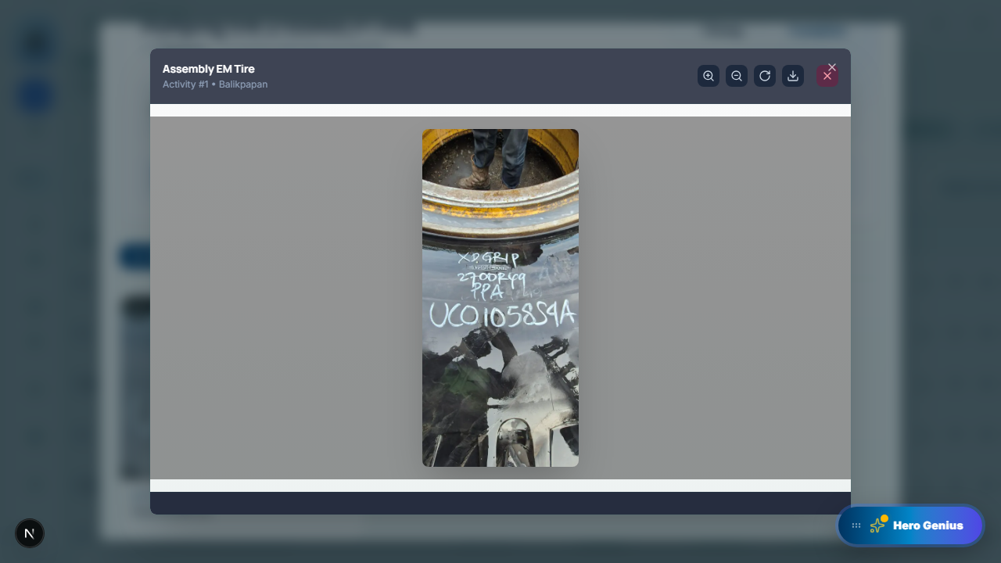
HERO Update
Perbaikan Galeri Bukti Foto SPL & Z-Index Lightbox
Mengatasi error Server Action not found saat membuka bukti foto SPL via endpoint REST API /api/overtime-evidence/[id] serta memperbaiki layering z-index (z-[160] modal, z-[210] lightbox) dan scrolling container agar foto terbuka sempurna di depan popup dialog.

Slide 30
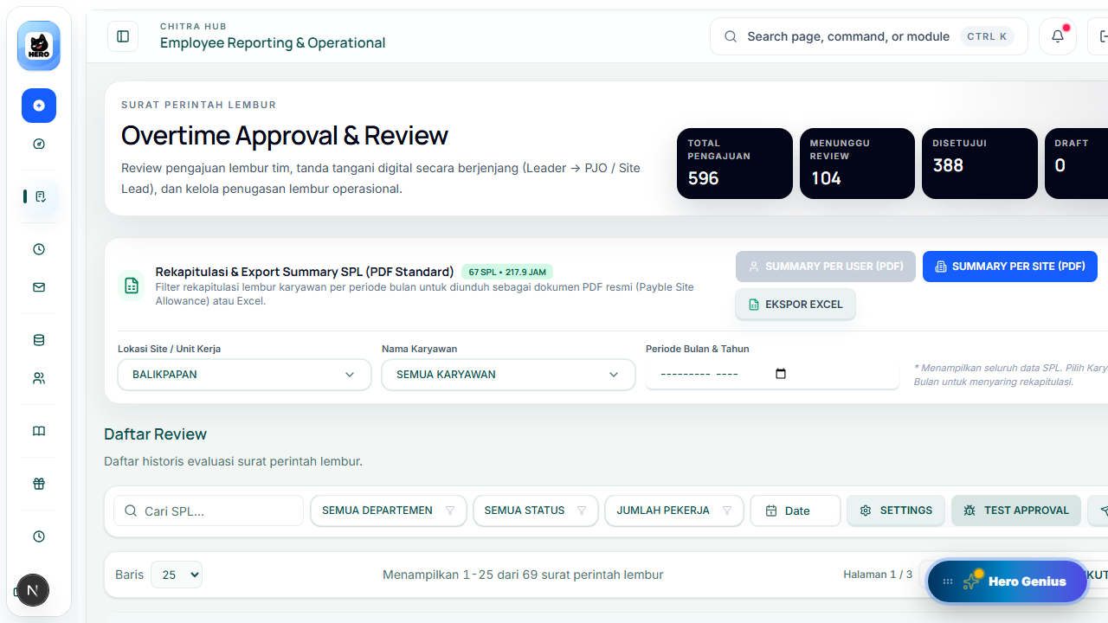
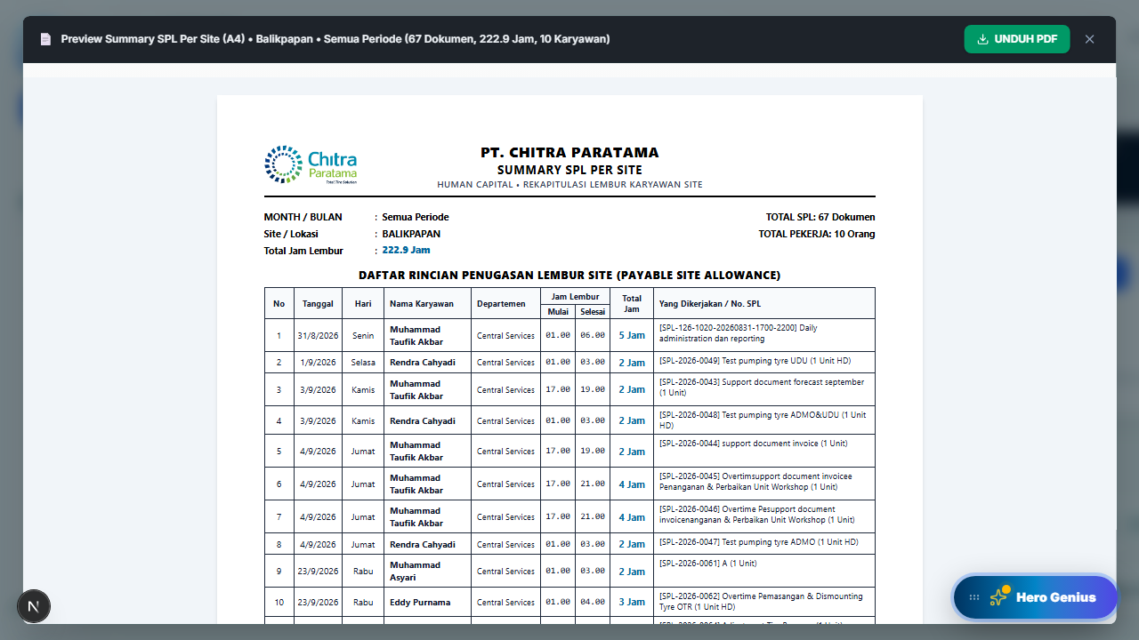

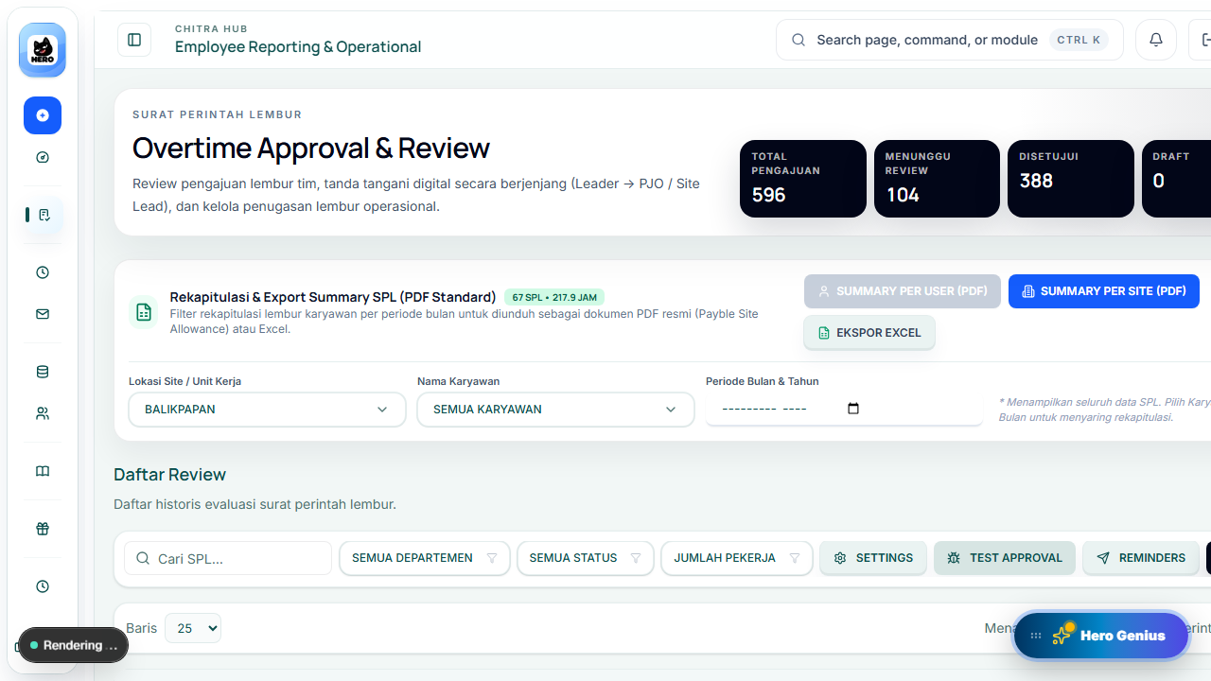
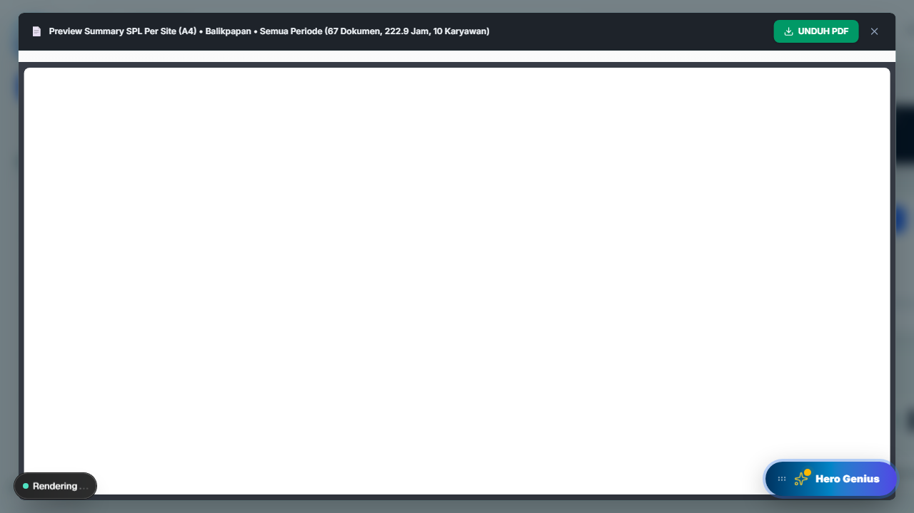
HERO Update
Fitur Download Summary SPL Per Site & Fix Bukti Foto
Menambahkan tombol dan dokumen resmi PDF Summary SPL Per Site (Payable Site Allowance) untuk rekap gabungan seluruh karyawan per site, serta perbaikan ketahanan API route dan penanganan server-action skew pada modal bukti foto lembur.

Slide 31
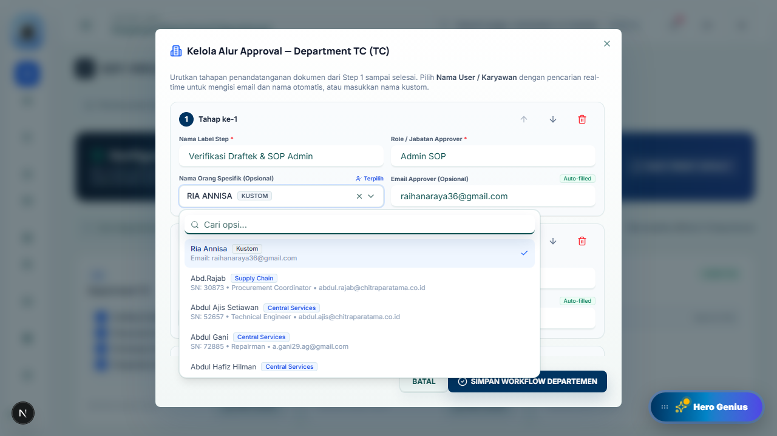
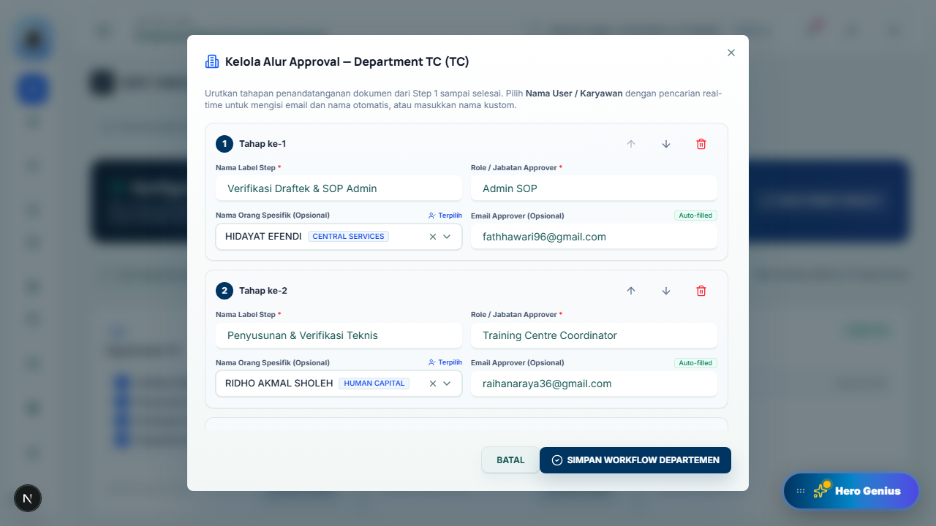
HERO Update
SOP/WIN Approval Matrix: User Searchable Select & Email Auto-fill
Pembaruan field Nama Orang Spesifik pada modal Kelola Alur Approval SOP/WIN menjadi dropdown searchable (HeroSearchableSelect) dengan integrasi data karyawan aktif (hero_employees) dan pengisian email approver secara otomatis.

Slide 32
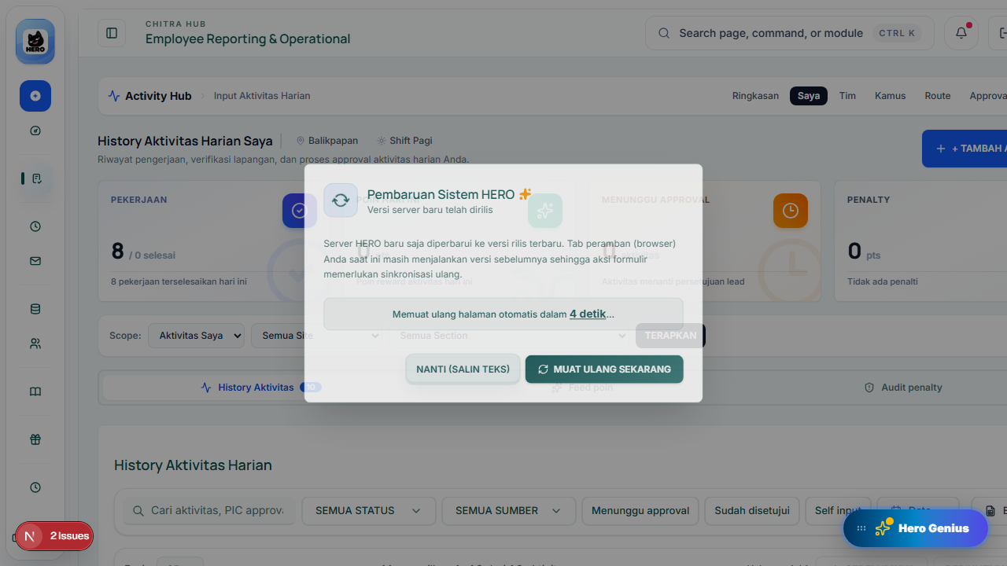
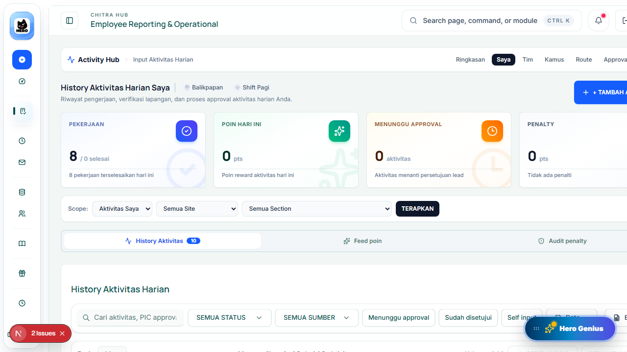
HERO Update
Fix Server Action Skew & Auto-Recovery Dialog
Mengatasi error 'Server Action was not found on the server' akibat deployment skew dengan enkripsi server actions persisten, deklarasi build ID, serta penanganan otomatis di client (DeploymentSkewHandler) berupa dialog pembaruan sistem dan auto-reload halaman.

Slide 33
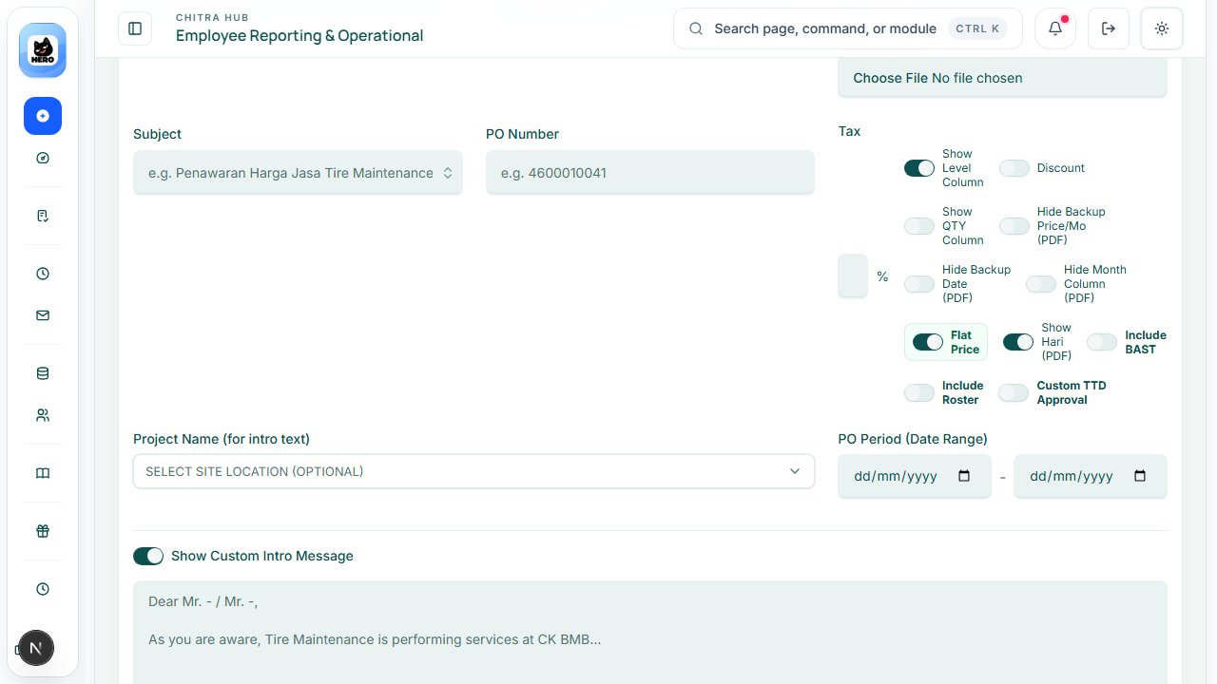
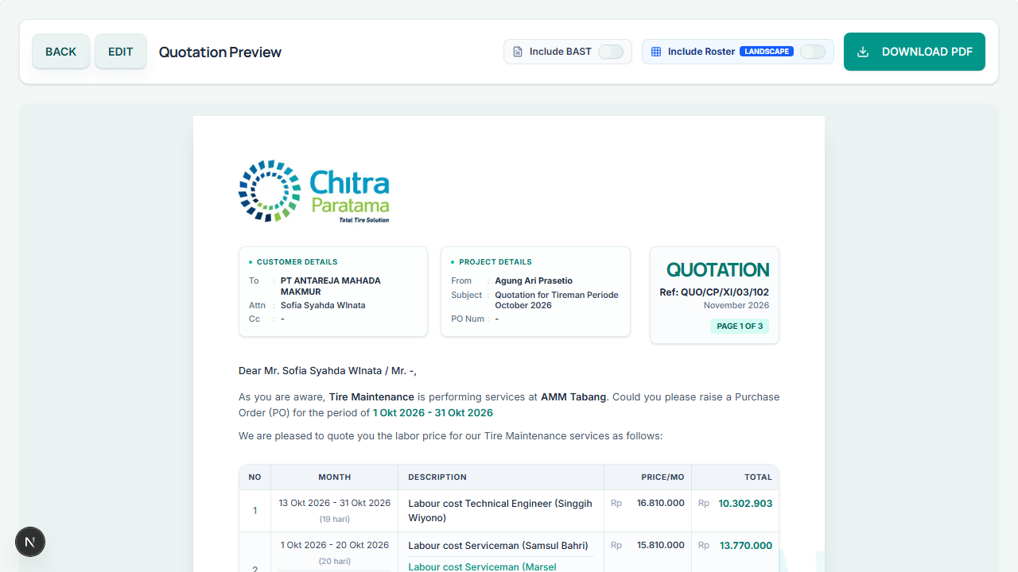
HERO Update
Fitur Switch Flat Price pada Quotation 360-Service
Menambahkan opsi Flat Price pada Quotation 360-Service untuk menghitung harga flat penuh tanpa prorate bulan/hari dengan tetap mempertahankan kolom tanggal operasional.

Slide 34
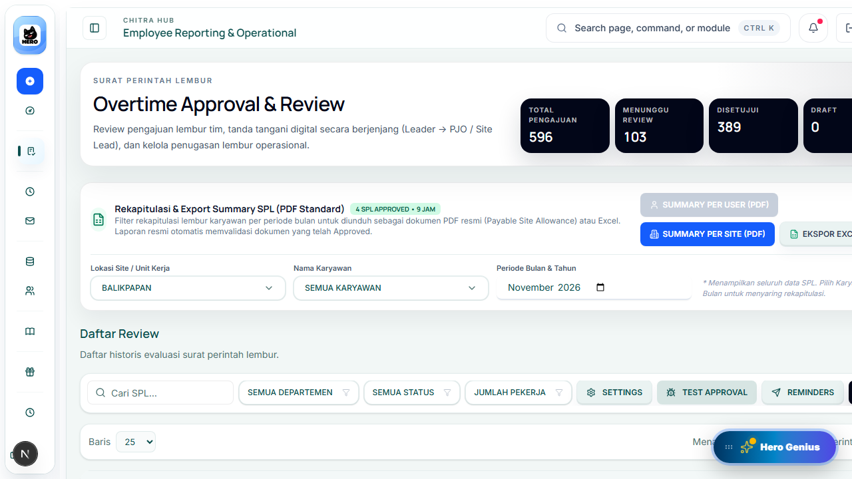
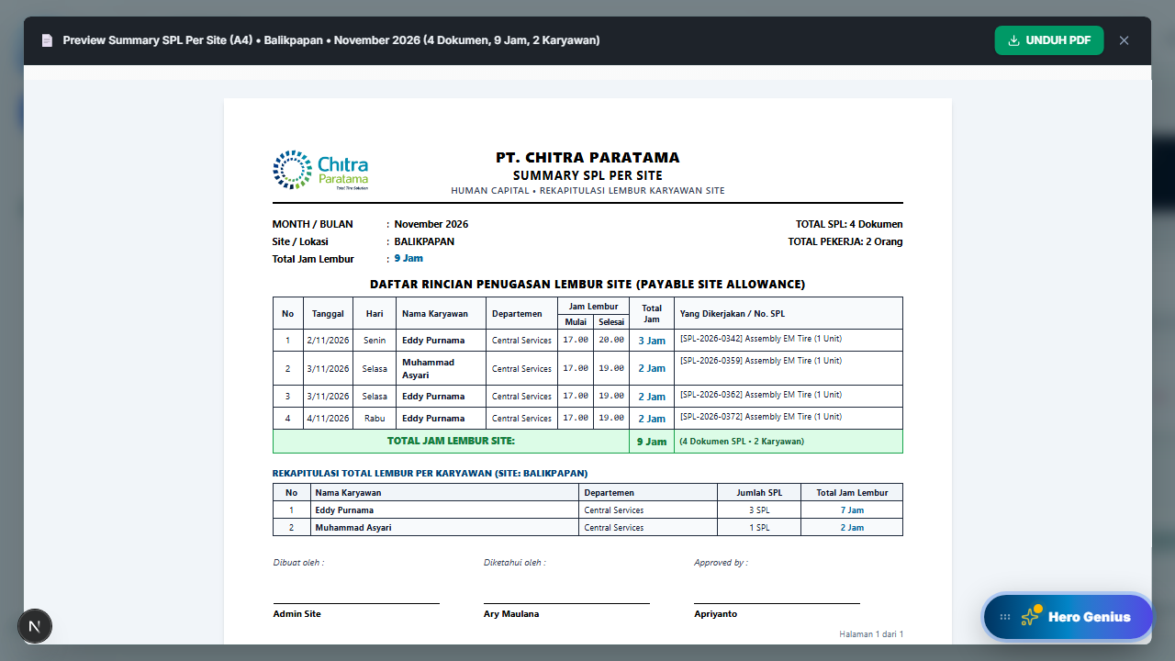
HERO Update
Penyempurnaan Summary SPL Site & Validasi Approved
Otomasi default periode ke bulan berjalan serta filter status validasi Approved pada Rekapitulasi Summary SPL (Payable Site Allowance) per Site dan per Karyawan agar dokumen pending/rejected tidak membengkakkan perhitungan jam lembur.

Slide 35
HERO Update
Fix Preview Dokumen SOP/WIN Iframe Kosong
Memperbaiki pratinjau dokumen PDF di menu SOP/WIN yang tampil putih kosong dengan beralih ke engine Canvas (PDF.js) secara default, serta normalisasi URL proxy S3 dan filename sanitization.

Slide 36
HERO Update
Peningkatan Loading Bar & Estimasi Waktu Viewer SOP/WIN
Menjadikan Mode Cepat (Native Browser) sebagai default aktif serta menambahkan Loading Bar interaktif dengan indikator persentase real-time dan estimasi waktu sisa (agar pengguna tidak merasa stuck).

Slide 37
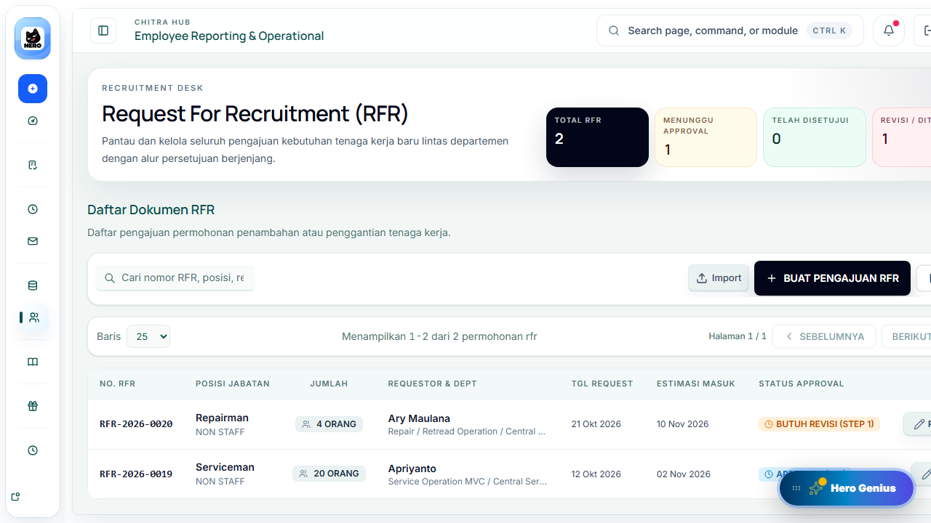
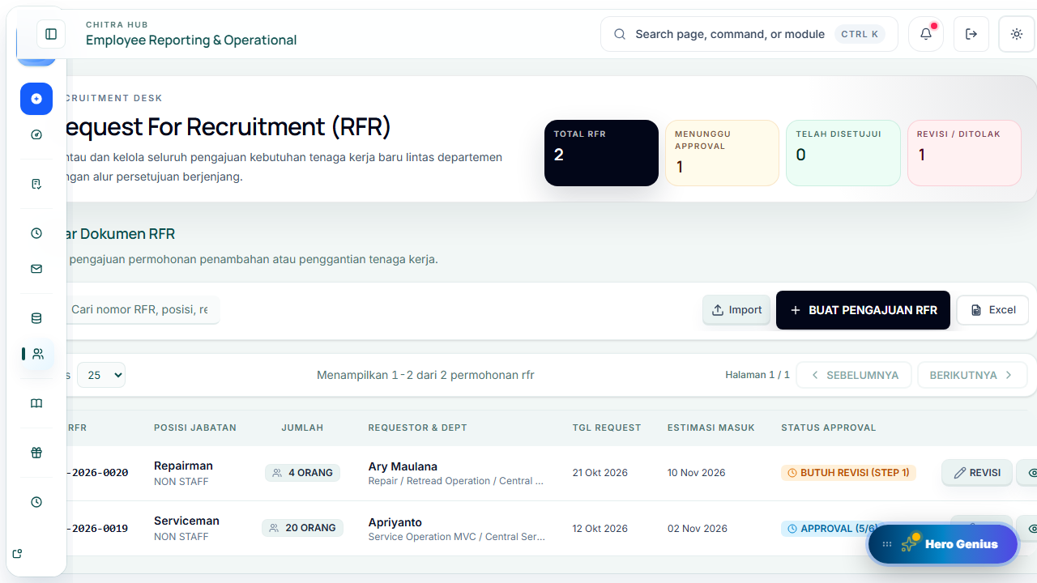
HERO Update
RFR PDF Preview Resilience & S3 Persistent Proxy
Memastikan seluruh berkas lampiran PDF RFR di S3 tetap aman (tidak expired) dan dapat ditinjau langsung tanpa error melalui Canvas PDF.js viewer, dual-storage cache Dokploy, dan fast S3 targeted lookup.

Slide 38


HERO Update
Peningkatan Performa & Kecepatan HC Contract Review
Optimalisasi query database dengan SQL Left Join langsung untuk nama dan seksi karyawan, pemangkasan payload Base64 signature dan bulky JSON dari initial render, paralel query Promise.all, serta O(1) in-memory lookup pada filter/sort.

Slide 39

HERO Update
Perbaikan Upload Penawaran Training & Dukungan Excel
Memperbaiki kegagalan upload berkas penawaran di formulir pengajuan training, memperluas dukungan format dokumen penawaran (PDF, Excel .xlsx/.xls, Word .docx, Gambar maks 15MB), dan menambahkan fitur upload susulan penawaran pada pengajuan yang sudah ada di tabel desktop dan mobile.

Slide 40


HERO Update
Default PJO Site Vale Mobile SPL (Andika Septiadi)
Penyelarasan default penandatangan PJO pada Pengajuan Lembur Mobile SPL agar sesuai dengan master data location (Andika Septiadi untuk Vale - Sorowako) sehingga PJO site tidak terlewat ke section head.

Slide 41
HERO Update
Default PJO Site Vale Mobile SPL (Andika Septiadi)
Penyelarasan default penandatangan PJO pada Pengajuan Lembur Mobile SPL agar sesuai dengan master data location (Andika Septiadi untuk Vale - Sorowako) sehingga PJO site tidak terlewat ke section head.

Slide 42


HERO Update
Kategori Izin Terlambat & Sakit Kustom (Dispensasi Tim Bola KPC)
Menambahkan opsi kategori Tugas / Kegiatan KPC, Dispensasi Turnamen Olahraga, serta input kustom Lainnya untuk mengakomodasi kasus khusus di Site KPC (misal: penguatan tim bola KPC).

Slide 43


HERO Update
Routing Approval HSE & Dialog Kirim Reminder Manual Contract Review
Routing otomatis evaluasi kontrak HSE langsung ke Leader Section (Site CK ke Saipudin, Non-CK ke Andi Safari) tanpa melalui PJO Site, serta penambahan modal dialog interaktif pilihan atasan penerima reminder manual.

Slide 44


HERO Update
Warehouse Repair: Full-Width Layout Seluruh Halaman Menu
Optimalisasi layout seluruh modul menu Warehouse Repair (Dashboard hingga Laporan Barang Keluar) menjadi full-width responsif tanpa batas kontainer kaku 1600px.

Slide 45


HERO Update
Warehouse Repair: Verifikasi Fungsionalitas Tombol & Modal Dialog
Pengujian dan validasi seluruh tombol aksi cepat, modal entri (Tambah/Edit/Transfer/Detail), dan perbaikan input kuantitas non-currency di seluruh menu Warehouse Repair.

Slide 46


HERO Update
Warehouse Repair: Presisi Cetak Cargo Manifest 1 Halaman A4
Optimalisasi layout print dokumen Cargo Manifest agar pas tepat 1 halaman A4 tanpa terpotong atau tumpah ke halaman kedua.

Slide 47


HERO Update
Warehouse Repair - Cargo Manifest Print 1 Halaman Presisi
Penyempurnaan layout cetak Cargo Manifest di menu Barang Keluar menjadi tepat 1 halaman portrait tanpa terpotong header maupun footer alamat letterhead pada seluruh driver cetak (Letter/A4).

Slide 48


HERO Update
Perbaikan Data Jumlah Karyawan Safety Man Hours & Manual Override
Memperbaiki kalkulasi jumlah tenaga kerja di modul K3 & Safety Management agar tidak double-counting dari User Management serta menambahkan fitur manual override manpower pada dialog edit jam kerja aman.

Slide 49


HERO Update
Standardisasi Headcount Safety Berdasarkan Kontrak Site (Opsi A)
Menstandardisasi perhitungan tenaga kerja aktif modul K3 & Safety Management berbasis kontrak penugasan resmi (site_id) User Management tanpa distorsi data lama.

Slide 50


HERO Update
Pembersihan Badge Manual pada Tabel Headcount Safety
Menghapus badge teks MANUAL pada kolom jumlah karyawan di modul Safety agar tampilan tabel lebih bersih, rapi, dan seragam.

Slide 51


HERO Update
Summary SPL Per Site: 1 Tombol, Preview Dahulu, Bundled PDF Multi-Page & Perhitungan Lembur Valid
Menghapus duplikasi tombol abu-abu, mengarahkan tombol langsung ke modal preview A4 portrait resmi berlembar-lembar per orang dalam 1 site, serta memperbaiki kalkulasi durasi lembur harian akurat tanpa anomali 101j/22j.

Slide 52


HERO Update
Pemisahan Dokumen Rekap Tabel Site & Bundled Lembar Per Orang Summary SPL
Penyediaan akses ganda langsung (Tabel Rekap Site 2 Hal & Bundled Per Orang Multi-A4) tanpa switch, perbaikan preview anti-cemong dengan nama hari Bahasa Indonesia, aksen pastel amber akhir pekan, batas margin ttd aman, dan eliminasi durasi lembur anomali.

Slide 53


HERO Update
Koreksi Jam Lembur Summary SPL Sesuai Attendance Real (11 Jam)
Penyelarasan durasi jam lembur pada Summary SPL agar membaca nilai Attendance Real Overrides dan estimasi item hingga 12 jam, menyelesaikan anomali 12 jam menjadi 11 jam untuk Ridho Dwi Cahya Putra dan seluruh karyawan site.

Slide 54


HERO Update
Sinkronisasi Otoritatif Jam Lembur Summary SPL dengan Attendance Real
Menyelaraskan kalkulasi jam lembur Summary SPL secara langsung membaca data Attendance Real (2 jam, 4 jam, 6 jam, 11 jam) dan mencegah anomali pemotongan sepihak menjadi 1 jam pada seluruh karyawan site.

Slide 55


HERO Update
Sinkronisasi Otoritatif Lembur Attendance & Koreksi 11 Jam Shift Penuh Section Repair
Menyelaraskan kalkulasi jam lembur Summary SPL secara langsung membaca hasil record/override attendance bila diubah (termasuk koreksi otomatis shift 12 jam menjadi 11 jam karena hak istirahat), serta mempertahankan jam SPL resmi bila tidak diubah di attendance.

Slide 56


HERO Update
SOP/WIN Mobile Document Preview
Improved mobile document browsing and PDF reading with incremental loading and screen-width rendering.

Slide 57
HERO Update
SOP/WIN S3 Storage and Persistent URLs
Verified 291 stored objects and normalized 453 database URLs. Three legacy references still require original source files. Uploads now require S3.

Slide 58


HERO Update
Perbaikan Kalkulasi & Tampilan Total Overtime SPL pada Grid Absensi Timesheet
Memperbaiki tampilan kalkulasi Overtime di workspace absensi agar otomatis menggabungkan jam lembur wajib (4/6 jam) dengan jam SPL yang telah di-approve (autoMinutes + splMinutes), serta sinkronisasi ringkasan total overtime kolom.

Slide 59


HERO Update
Fix Lampiran Penawaran & Dokumen Training Request
Memperbaiki sinkronisasi reaktif state berkas penawaran, dropzone upload modern, integrasi penawaran vendor pada dialog approval ISO, serta pratinjau dokumen PDF.

Slide 60


HERO Update
Custom Display Labels & Custom Identity Fields in Form Builder
Fitur kustomisasi nama/label tampilan untuk seluruh aturan responden serta penambahan Custom Identity Fields di Form Builder dan Form Publik

Slide 61


HERO Update
Fix DAR Mobile Multi-Activity Navigation, Chip Accidental Deletion, and Unresponsive Pointer Lock
Resolved critical issues where tapping selected activity chips accidentally deleted activities (e.g. 8 activities reduced to 3) and caused the DAR form to restart or freeze. Transformed activity chips into direct smooth-scroll navigation buttons with isolated delete icons, added bottom next-activity shortcut buttons, enforced forceMount on mobile tabs to prevent form unmounting, and implemented aggressive auto-unlocking of document pointer-events after closing dialogs.

Slide 62


HERO Update
Fix Kalkulasi Overtime Summary & Summary SPL
Pemisahan tegas kalkulasi SPL (murni task SPL, tanpa override jam wajib) dan perbaikan klasifikasi status non-staff Aditia Maulana Saputra sehingga lembur wajib dan SPL dihitung akurat

Slide 63
HERO Update
Fix Total Lembur Mengikuti Jam Mulai-Selesai (From-To) & Non-Staff Aditia
Kalkulasi Total Lembur pada Summary SPL kini secara ketat dan konsisten mengikuti selisih jam Mulai s/d Selesai (from-to), menghilangkan bug total mandiri dari line items, serta memastikan status Non-Staff terdeteksi dengan tepat

Slide 64


HERO Update
Overtime Summary Calculation & Attendance Real Roster Fix
Fixed Overtime Summary calculation to include approved SPL duration alongside mandatory overtime (Total = Lembur Wajib + Lembur SPL) across grid and PDF export. Resolved classification for non-staff roles and eliminated Minified React error #441 when saving roster changes in Attendance Real.

Slide 65


HERO Update
Audit & Fix Overtime Summary Formula and Interval Deduplication
Resolved duplicate SPL time interval double-counting, removed invalid 22h and 23h anomalies by enforcing strict 4h/6h lembur wajib on workdays and 0h on OFF days, and capped daily overtime at 14h on workdays and 11h on OFF days across all sites.

Slide 66


HERO Update
Mobile HSE OSM App Resilient Photo Upload & Wizard
Enhanced mobile APK/PWA On The Spot Monitoring (OSM) photo upload with resilient direct API endpoint, automated fallback to Cloud Storage, friendly error handling, and complete mobile inspection wizard flow.

Slide 67
HERO Update
Mobile Attendance Permission & Role Access Optimization
Fixed mobile attendance permission request form access by eliminating 33s seed blocking in getUserMobilePermissions, registering /mobile/attendance/permission in MOBILE_ALWAYS_ALLOWED_HREFS, and enabling core permission access for all active employees.

Slide 68


HERO Update
Fix Staff Operation Attendance Punctuality Resolution
Resolves grid punctuality evaluation for staff operation roles and hybrid sites, ensuring scheduled clock-in aligns with 08:00 normal working time and mobile face check-in verification.

Slide 69

HERO Update
Fix Overtime Record Split Interval Calculation
Resolved critical bug in Overtime Record PDF where split shifts (morning 06:00-08:00 and evening 16:00-18:00) erroneously calculated the entire 12-hour span as 11 hours overtime on every single workday instead of the standard 4h/6h mandatory overtime.

Slide 70

HERO Update
Strict Mandatory Overtime Enforcement in Overtime Record
Enforced Overtime Record PDF to strictly record mandatory overtime (Lembur Wajib) without merging SPL. Days with roster status OFF now strictly render as OFF without overtime hours or attendance times even when SPL exists.

Slide 71


HERO Update
Master Data APD Management & Site Vale Catalog Update
Self-service Master Data APD catalog management using HeroDataTable with full CRUD, auto-code generation, and additions of Makatac Head Hood/Balaclava (Maintenance Rim) and Honeywell Cotton Filter Respirator.

Slide 72


HERO Update
Overtime Summary Manual Override and SPL Synchronization Fix
Resolved Overtime Summary grid calculation where manual overtime overrides (such as Benni Sianipar Day 18 = 11h) were being inadvertently clamped to 4h. The formula now strictly honors manual overrides and SPL windows without double counting.

Slide 73

HERO Update
Overtime Record Manual Override Synchronization
Synchronized manual overtime overrides from attendance modal directly into Overtime Record PDF so custom supervisor overrides (such as Benni Sianipar Day 18 = 11h) are accurately reflected in both Overtime Summary and Overtime Record.

Slide 74

HERO Update
Overtime Record Excel Manual Override Synchronization
Synchronized manual attendance overtime overrides into the Excel export engine (LAPORAN REKAPITULASI OVERTIME RECORD & PAYROLL OVERTIME), ensuring full data consistency across UI grid, PDF preview, and Excel exports.

Slide 75


HERO Update
Fix Setup Tanda Tangan & Sinkronisasi PDF Timesheet
Memperbaiki penyimpanan konfigurasi TTD dan logo customer pada modal setup site agar tidak terblokir status period finalized atau validasi Zod. Memastikan seluruh PDF Timesheet (Overtime Record, Site Allowance, Summary Table, Daily Activity) membaca dan menampilkan daftar penandatangan serta logo yang dikonfigurasi secara konsisten tanpa ter-override nilai default.

Slide 76


HERO Update
Setup Tanda Tangan Terpisah Antar Dokumen PDF Summary
Menambahkan sistem pengaturan tanda tangan terpisah per jenis dokumen summary (Overtime Summary, Overtime SPL Summary, MSA Summary, MLS Summary, TU Summary) pada Setup Config. Mengatur default Dibuat Oleh untuk MSA & MLS ke Muhammad As'ar Fauzan serta memastikan setiap dokumen PDF membaca dan mencetak penandatangan spesifik secara mandiri.

Slide 77


HERO Update
Timesheet: Overtime Summary Alignment & All 5 Summaries Signatures
Overtime Summary temporarily follows Overtime Record manual/scheduled hours while raw SPL input is being audited. Set Dibuat Oleh for all 5 summary PDFs (OT, SPL, MSA, MLS, TU) to Muhammad As'ar Fauzan across all sites with independent tab configuration.

Slide 78

HERO Update
Timesheet: Full Sync of Overtime Summary & Overtime Record
Fully unified overtime calculation between Overtime Summary and Overtime Record across all employees and sites (KIM, MHU, MIFA). Eliminated roster off-day overtime leaks (e.g. Albert Rante Liling 81h sync) and ensured dynamic user customization from Setup Roster without developer intervention.

Slide 79
HERO Update
Timesheet: Site Vale Overtime Policy Configuration
Configured Site Vale (Sorowako) overtime rules: 4 hours (15:00-19:00) on regular workdays, and 8 hours (07:00-15:00 or 15:00-23:00) on Saturday/Sunday/OFF days (Days 6 & 7).

Slide 80

HERO Update
Site Vale Overtime Policy & Full Summary Reconciliation
Configured Site Vale overtime policy (4h on weekdays 15:00-19:00, 8h on Sat/Sun/OFF 07:00-15:00 or 15:00-23:00) and reconciled Overtime Summary 100% with Overtime Record across all employees.

Slide 81


HERO Update
Reorganisasi Navbar HRGA 8 Grup Baku & Pembersihan Menu Legacy
Merestrukturisasi pengelompokan menu navbar HRGA menjadi 8 grup resmi (HR Operations & Administration, Recruitment & Selection, Compensation & Benefit, Industrial Relation, Learning Development, Wellbeing & Engagement, Performance Management, General Affair) serta membersihkan seluruh grup dan menu legacy.

Slide 82

HERO Update
Roster Ratio Standard & Unlocked Site Settings Save
Standardized roster type names into uniform ratio format (Roster 5:2) removing raw site names, and removed finalization locks from site configuration so master site settings can be edited and saved persistently at any time.

Slide 83

HERO Update
Site Vale Roster & Overtime Config Variance Warning
Sinkronisasi tabel dan PDF Overtime Summary mengikuti Roster 5:2 Vale Sorowako serta penambahan peringatan variansi config dan attendance conflict agar tim Services dapat meninjau data riil site tanpa ditimpa paksa

Slide 84

HERO Update
Manual Overtime Entry Synchronization in Table & PDF
Memastikan setiap input lembur manual di sel tabel (termasuk pada hari libur/OFF seperti Abdul Hafiz Hilman tgl 26 sebesar 11 jam) otomatis 100% masuk dan terupdate ke PDF Overtime Summary dan Overtime Record.

Slide 85


HERO Update
Perbaikan Alur Revisi & Submit Ulang Summary APD
Implementasi status revisi pada Summary APD saat Section Head/Dept Head mengembalikan dokumen, lengkap dengan banner catatan revisi approver, fitur hapus item dari rekap, dan tombol tanda tangan & submit ulang.

Slide 86


HERO Update
Summary APD Safety Shoes Usage Period (Masa Pakai) Column
Added a dedicated Masa Pakai sub-column alongside shoe size under the Safety Shoes group in Summary APD. Features preset dropdown selections and custom entry for summary admin creators, synchronized across document preview with inline autosave and official A4 print/PDF layouts.

Slide 87


HERO Update
Attendance Section Switch & PDF Filter Repair
Fixed section filter switches in Attendance Sheet PDF export so only active operational or office sections (Services, Technical, Repair, HSE, Other) appear in the generated document. Enhanced classification logic and verified across all site rosters.

Slide 88


HERO Update
Auto-Generate SPL dari Daily Activity Report
Otomatisasi pembuatan Surat Perintah Lembur (SPL) langsung dari formulir Daily Activity Report saat tombol 'Buat SPL Lembur' diklik. Seluruh rincian tugas, jam kerja lembur, unit operasional, dan data karyawan otomatis terisi tanpa input ulang manual, serta terintegrasi penuh ke modul SPL dan alur approval atasan.

Slide 89
HERO Update
Auto-Generate SPL dari Daily Activity Report
Otomatisasi pembuatan Surat Perintah Lembur (SPL) langsung dari formulir Daily Activity Report saat tombol 'Buat SPL Lembur' diklik. Seluruh rincian tugas, jam kerja lembur, unit operasional, dan data karyawan otomatis terisi tanpa input ulang manual, serta terintegrasi penuh ke modul SPL dan alur approval atasan.

Slide 90


HERO Update
Auto-Generate SPL dari Daily Activity Report
Otomatisasi penerbitan Surat Perintah Lembur langsung dari Formulir Aktivitas Harian dengan prefilled data lembur dan integrasi penuh modul SPL.

Slide 91

HERO Update
Review & Hardening Otomatisasi SPL dari Daily Activity
Penyempurnaan integrasi SPL: normalisasi zona waktu workDate, pencegahan tabrakan sekuens SPL, validasi durasi batas dan pemetaan assignedEmployeeId.

Slide 92
HERO Update
Daily Activity to SPL Auto-Generation & Overtime Integration (Adversarial Hardened)
Otomatisasi penerbitan SPL langsung dari Daily Activity Report dengan pre-filled tasks, relasi foreign key 2 arah ke session dan session items, normalisasi waktu, dan sinkronisasi modul lembur.

Slide 93


HERO Update
Daily Activity to SPL Auto-Generation & Overtime Integration (Adversarial Hardened)
Otomatisasi penerbitan SPL langsung dari Daily Activity Report dengan pre-filled tasks, relasi foreign key 2 arah ke session dan session items, normalisasi waktu, dan sinkronisasi modul lembur.

Slide 94


HERO Update
Mobile Daily Activity: 1-Click Automated SPL Generation
Enables mobile users to generate pre-filled overtime command letters (SPL) directly from Daily Activity cards, floating review sheets, and approval pages, with deep-linking to Mobile Overtime history.

Slide 95


HERO Update
Summary APD A4 Landscape Print Layout & Sizing Optimization
Resolved print clipping and microscopic font issues on Summary APD. Strictly enforced A4 Landscape across preview and print routes, implemented mathematical colgroup column scaling to prevent right/bottom truncation, calibrated font sizes for bold quantity readability, and upgraded the print iframe viewport to 297mm x 210mm.

Slide 96


HERO Update
Attendance Permission Date Synchronization & Approval Inbox Routing Fix
Resolved +/-1 day timezone drift in Pengajuan Izin submission and Approval Inbox display, and isolated legacy submission lookup so Attendance Permission requests render under Pengajuan Izin instead of colliding with SPL.

Slide 97


HERO Update
Summary APD Vale Service Operation Approval Flow
Streamlined the Vale Service Operation Summary APD approval routing by removing the Service MVC (Apriyanto) step, enforcing the 3-stage Admin -> Junaidi -> Romy Hidayat flow while keeping Gabungan Site unchanged.

Slide 98


HERO Update
Summary APD Per-Item Selection for Admin Approval
Enabled Admins to selectively check or uncheck individual APD items per employee request across all Summary APD sections and sites in both Generate Summary and Edit Summary modals, updating live item totals and saving only approved items.

Slide 99


HERO Update
Disable Auto SPL Input in Overtime Summary
Mematikan akumulasi lembur SPL otomatis pada tabel dan export PDF Overtime Summary seluruh site sehingga hanya menampilkan Lembur Wajib standar atau override manual dari user, sesuai instruksi operasional Mas Ojan.

Slide 100


HERO Update
Summary APD Direct Edit & Resubmit Flow on Revision
Added direct Edit action buttons across Summary APD Preview, Desktop List, and Mobile List for all revised and draft summaries, preserving revision banners and item selections so Admins can update and resubmit without deleting.

Slide 101


HERO Update
Twibbon Studio (Desktop & Mobile Instagram Frame Merger)
Implemented campaign PNG frame management and automated photo/video merging across Instagram ratios (1:1 Square, 4:5 Portrait, 9:16 Story/Reels) using client-side HTML5 Canvas and server-side FFmpeg.

Slide 102


HERO Update
Twibbon Studio: Fast Client PNG Normalization & Async Video Merge
Eliminated Failed to fetch errors and slow uploads by moving PNG frame uploads to a streaming XHR API endpoint with client-side 1080px Canvas pre-normalization, skipping heavy server compressionLevel 9, and switching FFmpeg video merging to async background jobs with live upload progress and 30fps superfast encoding.

Slide 103


HERO Update
Fix Summary APD Print Clipping & Duplicate PDF Output
Resolved A4 Landscape right-edge table clipping and eliminated duplicated/overlapping pages when printing or saving Summary APD as PDF by replacing fixed print positioning with natural flow pagination, scoping dashboard chrome hiding, separating zoom modal IDs, and deduplicating iframe print with afterprint cleanup.

Slide 104


HERO Update
Twibbon Studio: WebP Alpha Transport & Palette PNG S3 Compression
Resolved upload stalls at 99 percent and timeout errors by pre-compressing frame uploads via lossless-alpha RGBA WebP transport in the browser and palette-quantizing transparent PNGs on the server before storing to S3.

Slide 105

HERO Update
Restore Request Barang Menu in Central Service
Restored the Request Barang (/dashboard/apd, resource apd-request) sidebar entry under Central Service -> Management by removing it from the obsolete HRGA purge list, bumping governance seed version for automatic database recovery, and adding modern sidebar classification under Central Service.

Slide 106


HERO Update
Fix Contract Review Expiring Filter for Employees with Dummy Permanent Dates
Memperbaiki filter query monitoring Contract Review agar tidak memblokir karyawan kontrak yang memiliki placeholder permanentDate (0001-01-01) dan memastikan karyawan seperti Deri Fahrunia Ferdy Gani tampil akurat di monitoring kontrak Desember.

Slide 107


HERO Update
Fix Summary APD PDF Download: Single-Page 30-Row A4 Landscape & Border Clipping
Omitted non-printable Dokumen column via ?printOnly=1, locked @page summary-landscape in globals.css for Chrome and Edge Ctrl+P, protected right Remarks border with 2px print padding, and compacted extreme-dense (>23 rows) layout so 30-row summaries (Summary 67) fit cleanly on 1 single A4 Landscape page.

Slide 108


HERO Update
Import 82 Repair & Retread Balikpapan Assets into Asset Management
Imported 82 Repair / Retread Operation assets from public/asset repair retread bpn.xlsx into Central Service Asset Management (/dashboard/central-service/assets) with location normalized to Balikpapan, purchase/delivery dates parsed cleanly, and idempotent create-history audit logging.

Slide 109


HERO Update
Central Service Asset Condition: Opsi NONAKTIF
Added NONAKTIF asset condition option across mobile and desktop central service asset management, supporting quick status switching, amber badge styling, filtering, and database transaction consistency.

Slide 110


HERO Update
Attendance Export Billing Cut-Off for Customer CK (16 - 15) & Balikpapan Overtime Summary Sync
Implemented custom billing cut-off export (16th-15th) for Customer CK across attendance grids and synchronized Balikpapan overtime summary calculation with overtime records.

Slide 111


HERO Update
Overtime Record Manual Override Persistence & Instant Attendance Cell Save
Fixed manual overtime deletion in Overtime Record PDF to strictly respect zero hours override, updated Muhammad Taufik Akbar overtime calculation, and eliminated full-page reloads on single cell saves.

Slide 112
HERO Update
Overtime Summary & Overtime Record Exact Alignment (Balikpapan)
Synchronized Overtime Summary and Overtime Record PDFs with official attendance records, fixed manual overtime persistence, corrected Muhammad Taufik Akbar calculation, and eliminated save reload delay.

Slide 113


HERO Update
Sinkronisasi Master Barang & 14 Site Code Repair di Warehouse Repair
Menyelaraskan 14 S-Loc repair resmi (0201 CP BUMA TANJUNG s/d RS14 CP SIS TANJUNG) pada preset gudang transfer outbound dan menyinkronkan 81 katalog material Bahasa Material SAP ke dalam modul Warehouse Repair.

Slide 114


HERO Update
Implementasi Fitur Import Excel Asset Management
Menambahkan modal dialog impor Excel terintegrasi (AdminImportDialog) dengan live preview header, sample row, kolom mapping otomatis, serta server action bulk import ke hero_central_service_assets.

Slide 115
Planning on next months
• HERO: Improvements to the AI Vision Road Condition & Pothole Assessment system and full integration of the online Safety Induction program.

Slide 116
Obstacle or need support
NOTHING / ALL ON TRACK
• Cross-departmental coordination (HSE, HRGA, Supply Chain, IT Operations) is proceeding smoothly.
• All October sprint targets and feature deployments were successfully completed on time on the production server.

